Slide 1


Welcome
Willkommen
Bienvenue
Bienvenida
ترحيب
Benvenuto
HYBRID Technology
imat headquarter
Mod. 09 “Format dispense corsisti” rev. 2.0 del 01/03/2019 - PRO. 06 IMAT “Progettazione Corsi”

Slide 2

Autori – Approvazioni – Aggiornamenti
EDIZIONE | DATA | RUOLO / STRUTTURA DI APPARTENENZA | AUTORE | FIRMA
Rev. 1.0 | 10/05/2019 | Com.te | XXX | Firmato
EDIZIONE | DATA | AGGIORNAMENTO EFFETTUATO | RUOLO / STRUTTURA DI APPARTENENZA | AUTORE | FIRMA
Rev. 2.0 | 05/06(2019 | Aggiornamento normativa XXX | Com.te | XXX | Firmato
Questo manuale è di proprietà IMAT “Italian Maritime Academy Technology”. Ogni divulgazione, riproduzione o cessione di contenuti a terzi deve essere autorizzata dalla Direzione Aziendale.
IMAT – Training Center & Nautical College

Slide 3
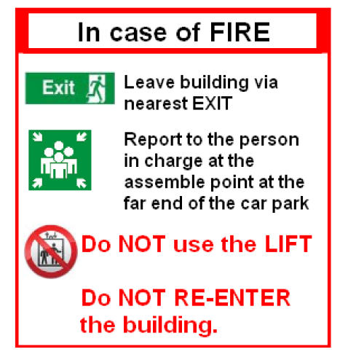
In case of FIRE

Slide 4
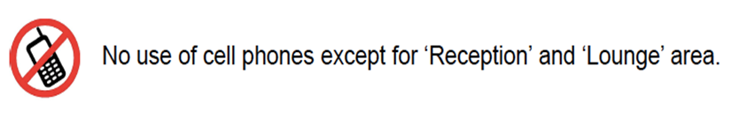

Cell Phones
Nelle Classi i cellulari possono essere usati solo in ricezione

Slide 5


Coffee break
IMPORTANT
Only 20 minutes you can stay to the bar during your break
OPEN TIME :
07:00 AM
Until Evening

Slide 6
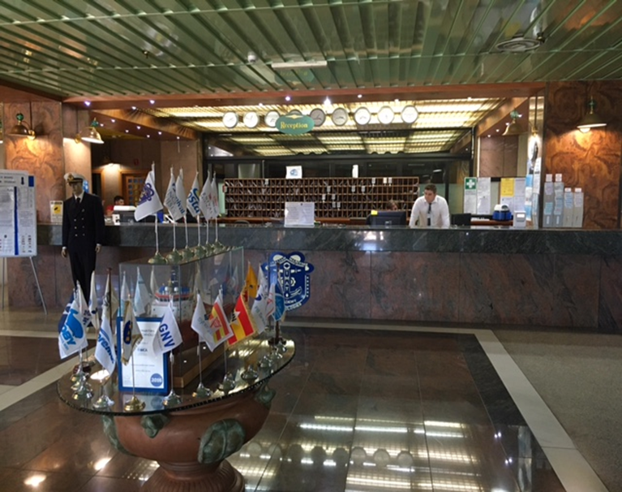

Reception
We will help you with :
Flight time information;
Taxi;
Hotel;
etc,.

Slide 7
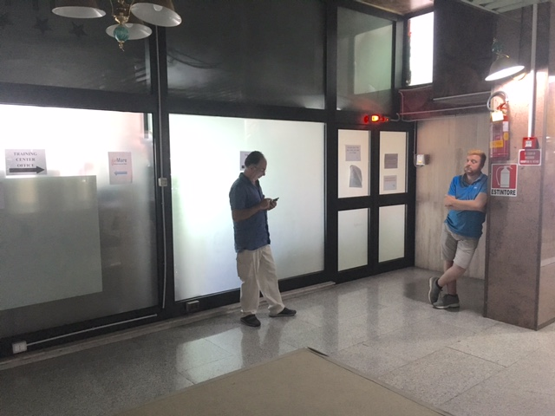
Administration Office
Open Time :
14:00 to 17:00

Slide 8
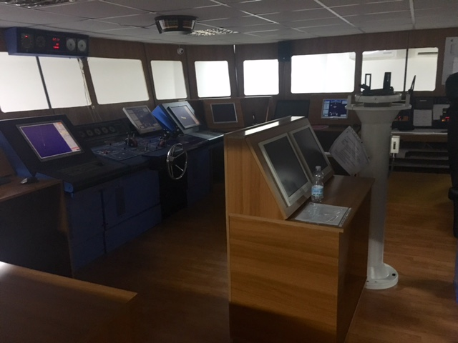
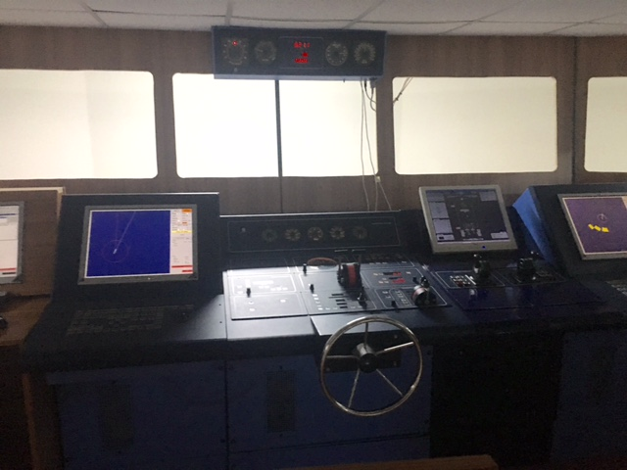
Bridge Simulator

Slide 9
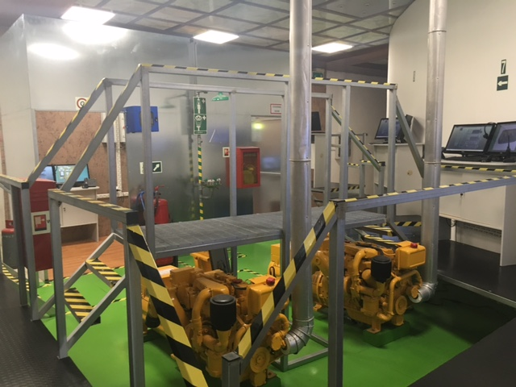
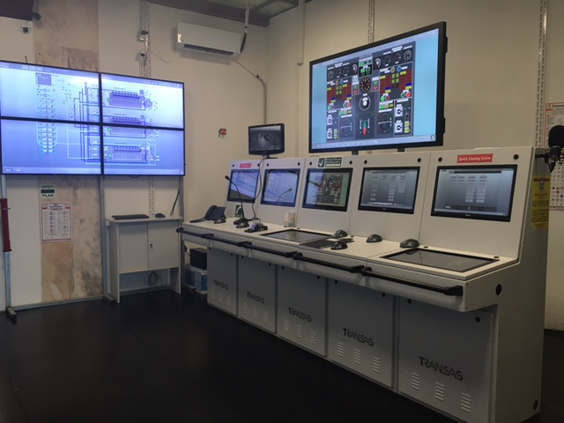
Engine Room Simulator

Slide 10
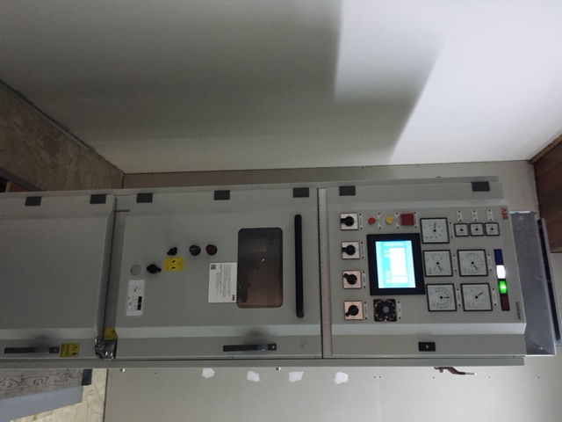
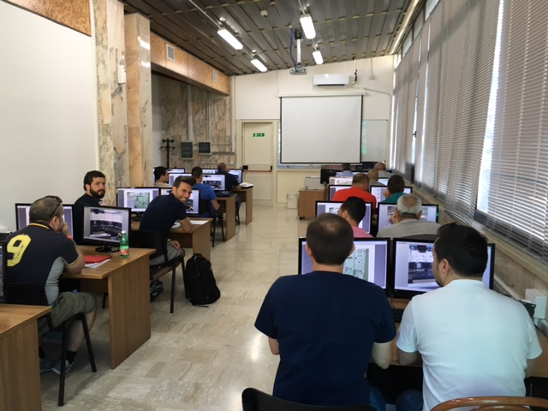
High Voltage Simulator (HV)

Slide 11
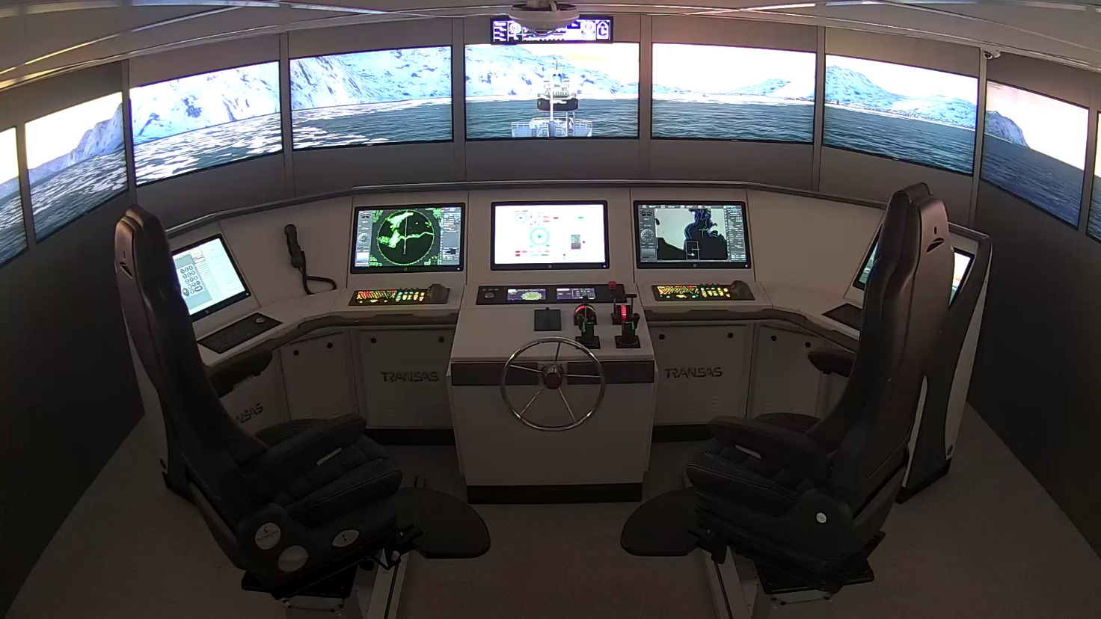
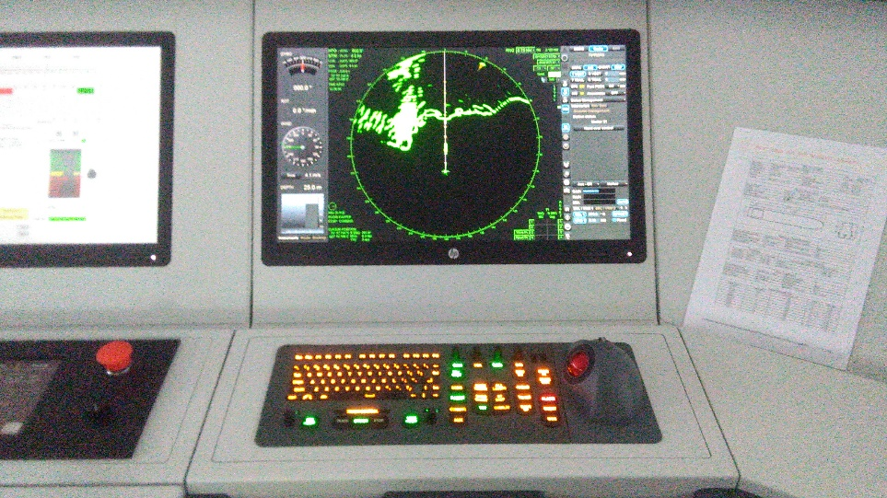
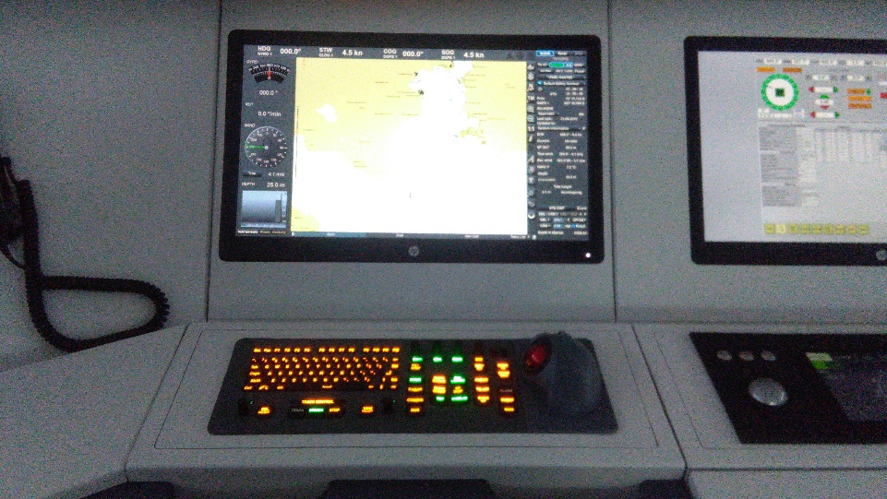
Polar Code Simulator (PC)

Slide 12
Contenuti
Impianto Hybrid
Schema elettrico e componenti principali;
Quadro Power Unit;
Converter Transformer;
Impianto di refrigerazione;
EMS - Energy Management System;
Battery Pack;
Check list disconnessione impianto;
Sicurezza Elettrica;
Permit to work.
Notes:
STCW Code (2010) Section A-VIII/2, Parts 2, 3 & 4 and further emphasizes

Slide 13
www.imatsrl.org
Menù Hybrid
Password: imathybrid
IMAT – Training Center & Nautical College

Slide 14
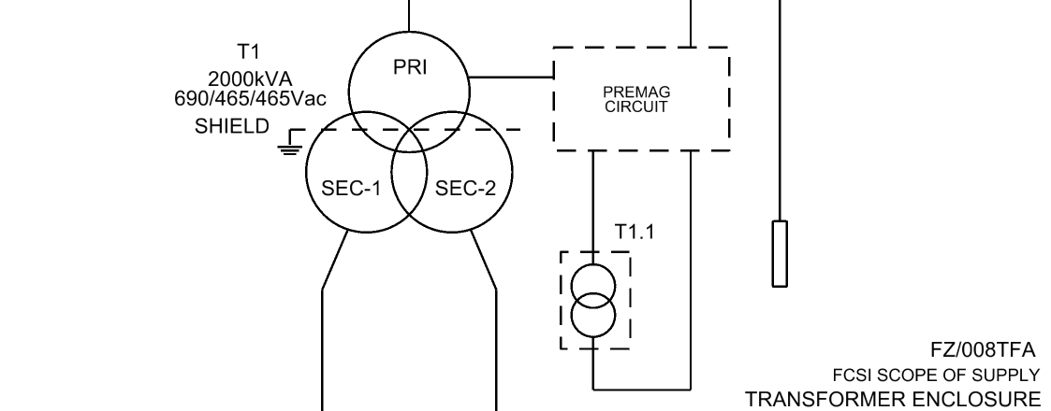
Schema elettrico e componenti principali
E’ costituito da 2 moduli:
Uno interfacciato alla MSB lato sinistro, l’altro interfacciato alla MSB lato diritta.
Ogni modulo è composto da:
1 Trasformatore con sistema di precarica e trasduttore di temperatura.

Slide 15
Schema elettrico e componenti principali
1 Quadro elettrico nel quale sono presenti:
  Circuiti ausiliari per Batterie
  Circuiti ausiliari per Converters
  Circuiti ausiliari per Impianto di raffreddamento
  Misuratori di resistenza di isolamento
  Interruttori lato AC
  Converters
  Sezionatori lato DC
  Filtri Passa-Banda LC
  Filtri C

Slide 16
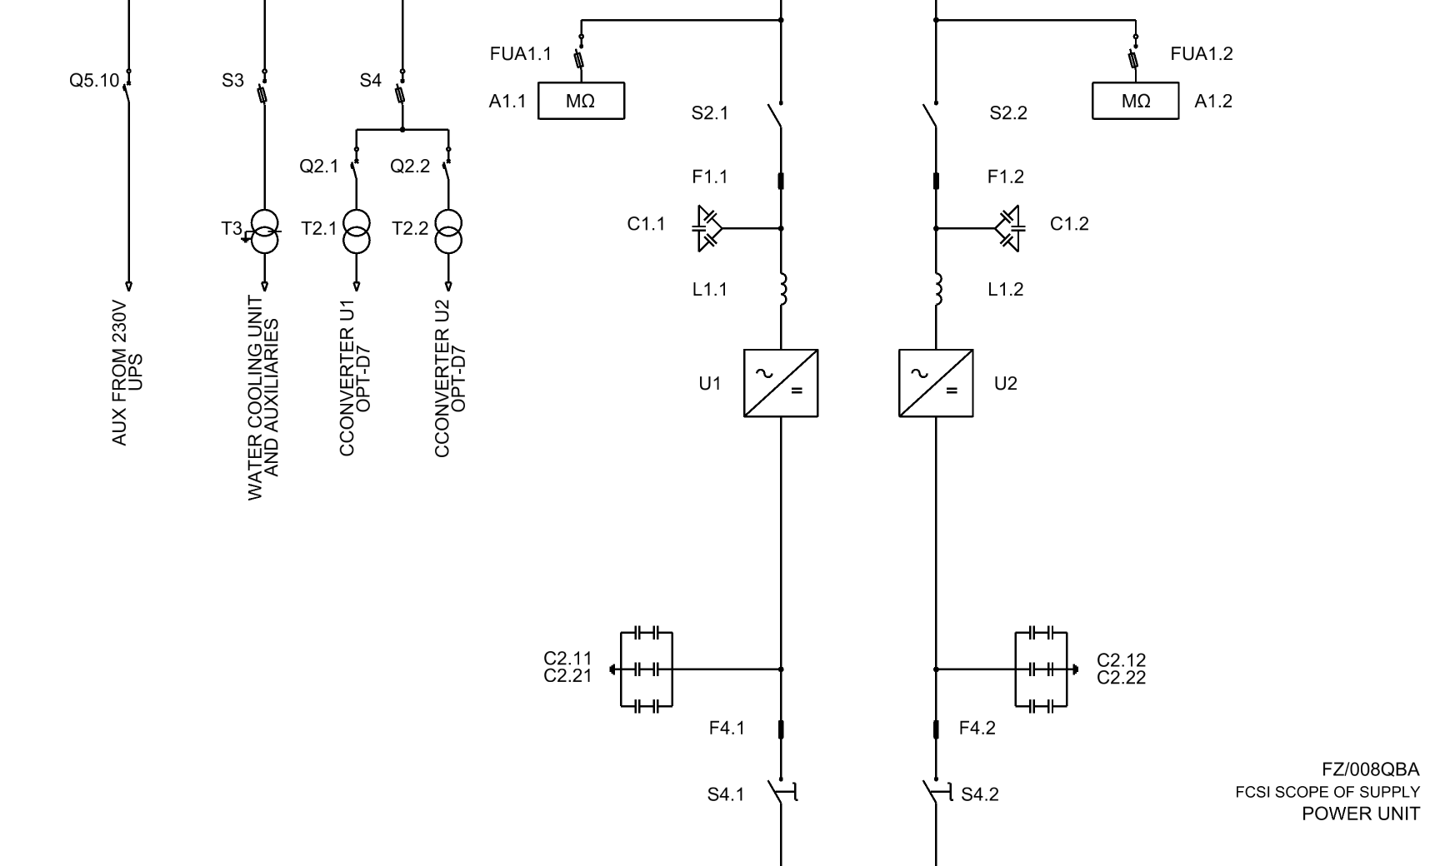
Schema elettrico e componenti principali

Slide 17
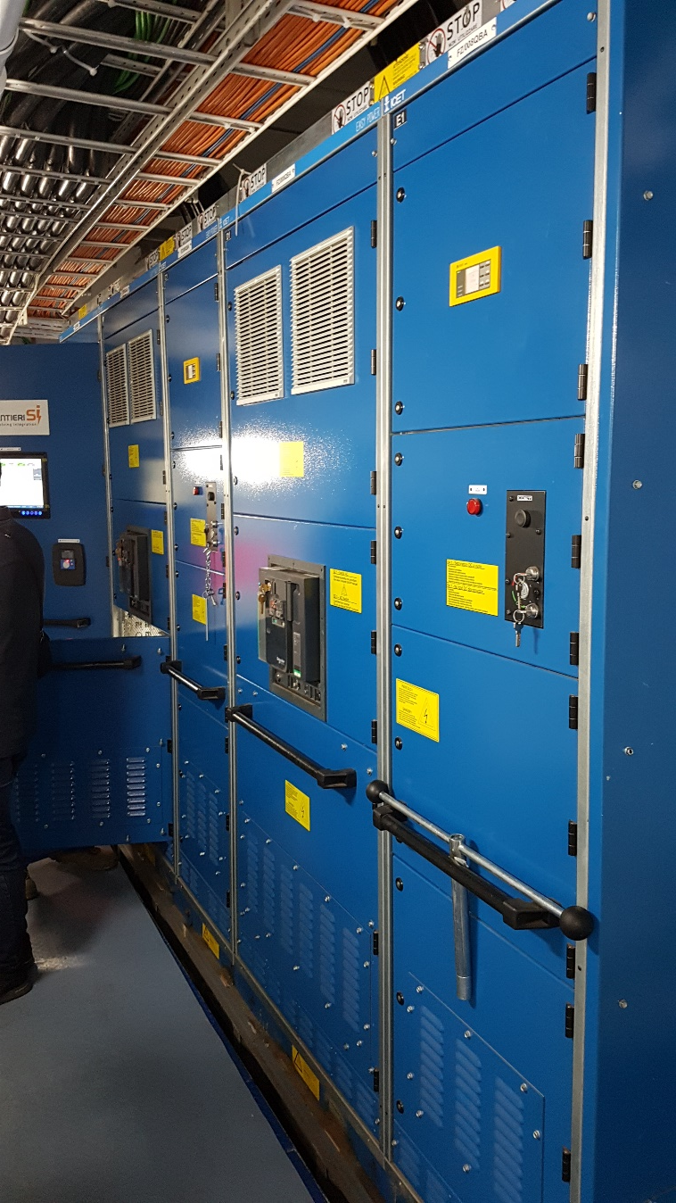
Schema elettrico e componenti principali
Quadro
Power Unit
➢ Quadro Power Unit

Slide 18
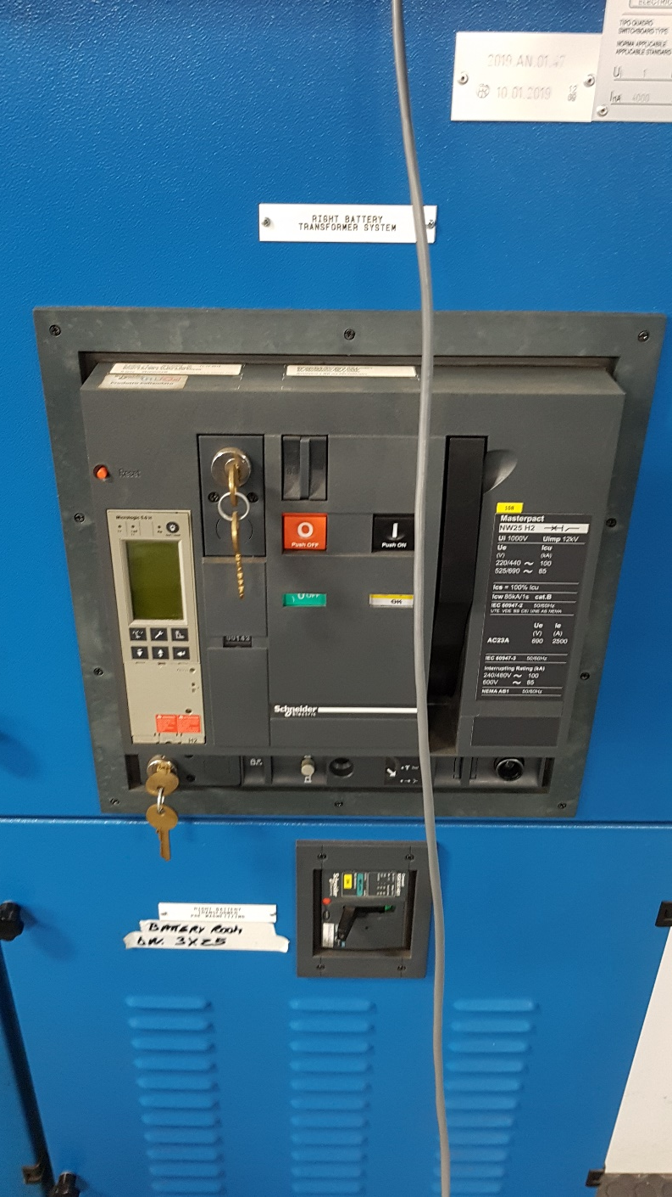
Schema elettrico e componenti principali
Interruttore
Trasformatore

Slide 19
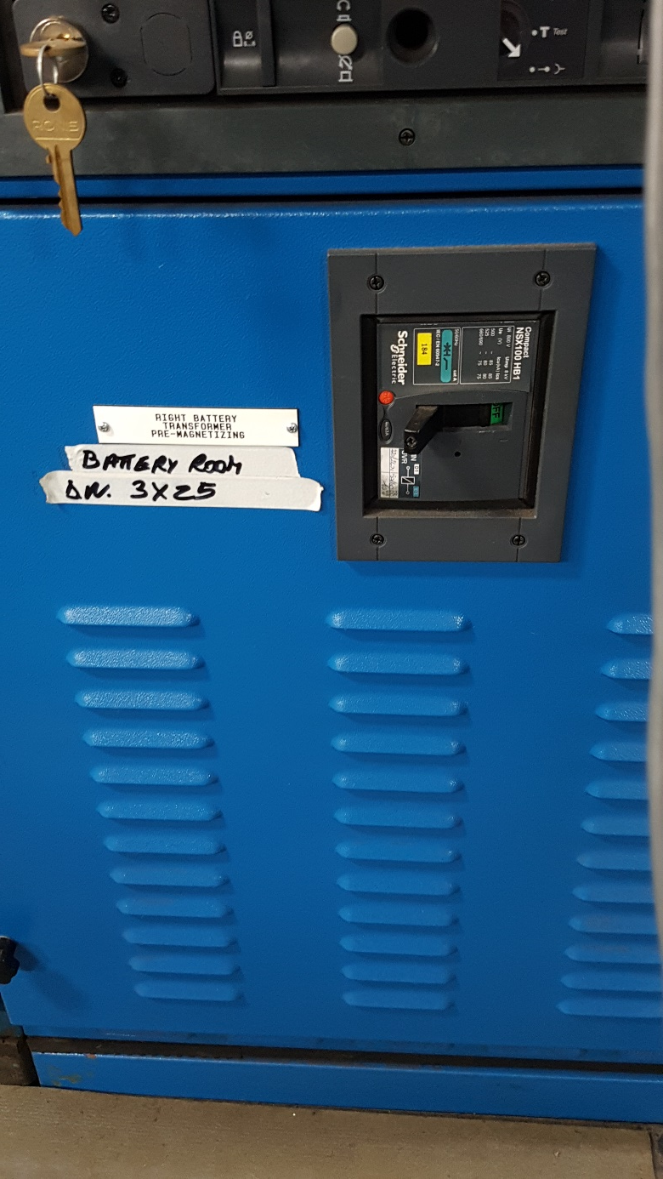
Schema elettrico e componenti principali
Interruttore
Premagnetizzazione
Trasformatore

Slide 20
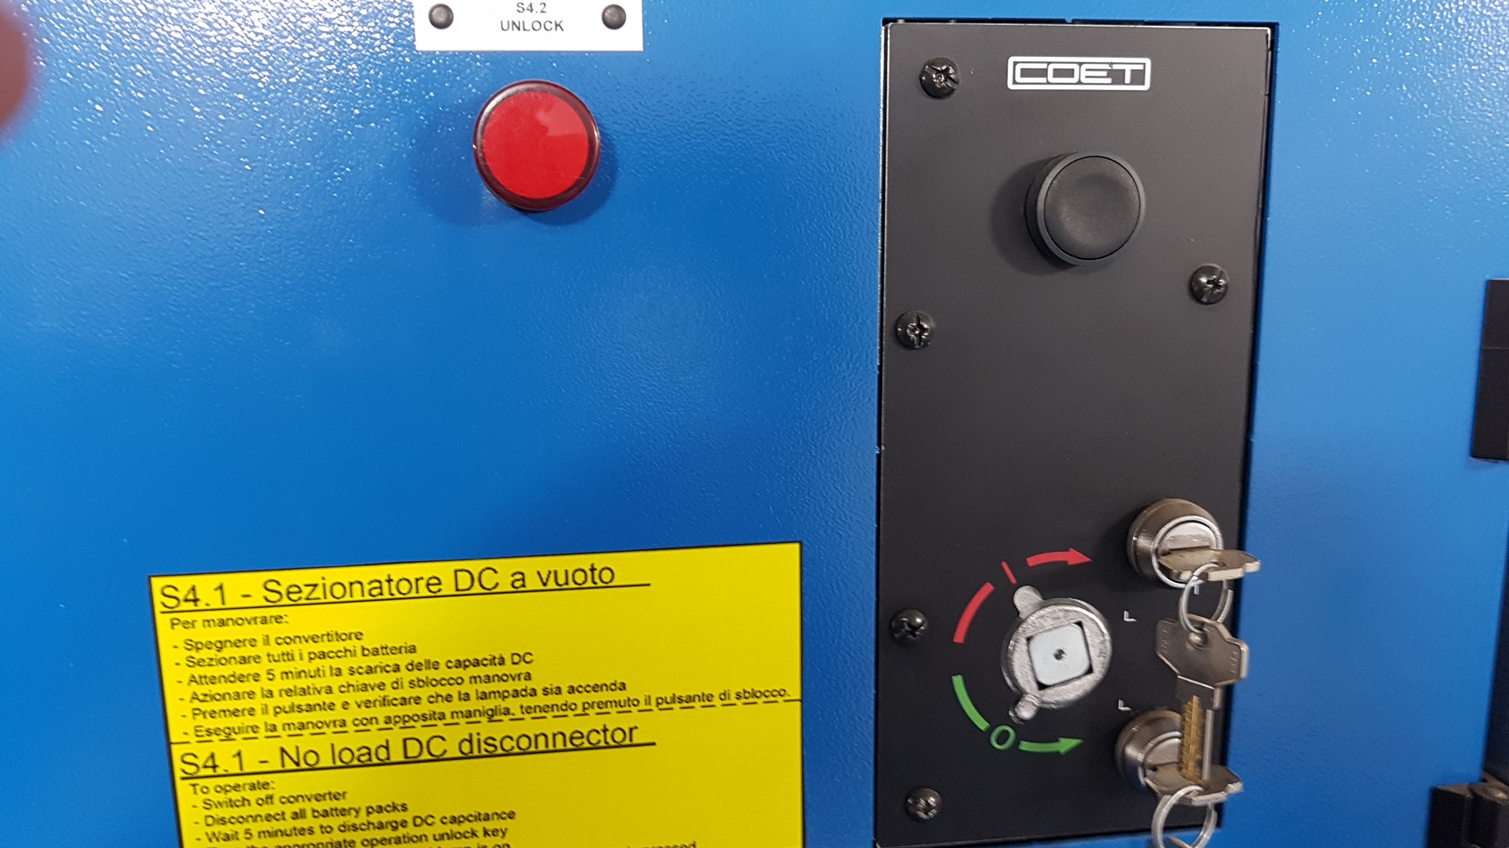
Schema elettrico e componenti principali
Sezionatore DC

Slide 21
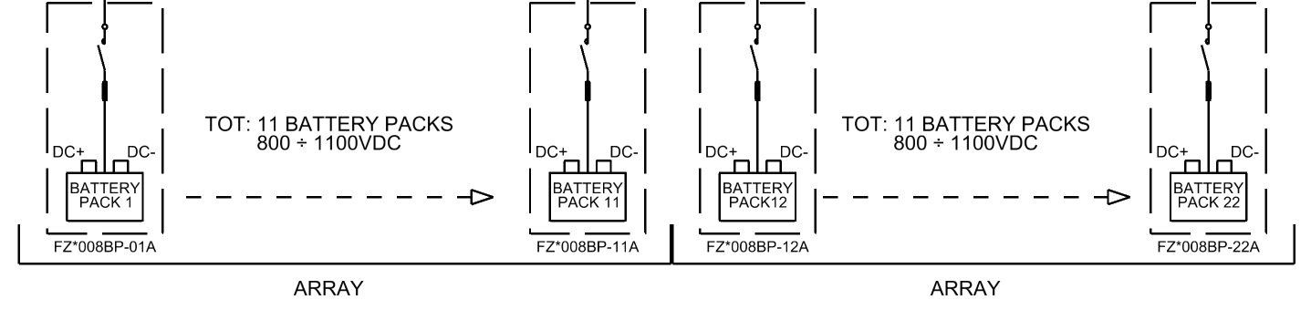
Schema elettrico e componenti principali
2 Array di batterie, ognuno costituito da 11 pacchi batteria.

Slide 22
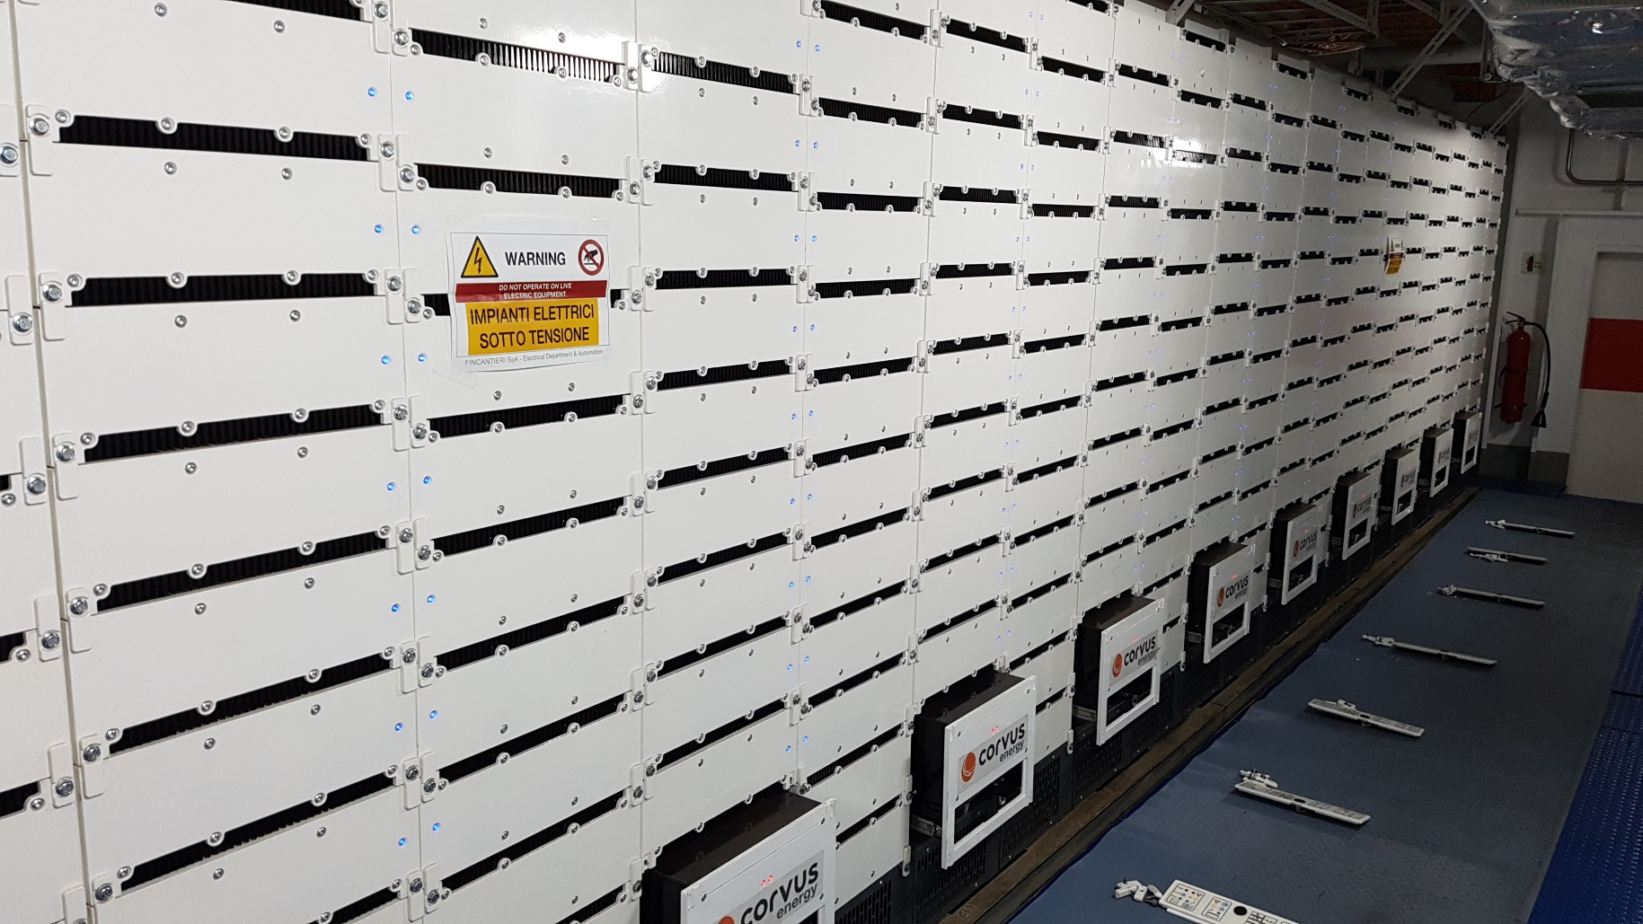
Schema elettrico e componenti principali
Array di batterie

Slide 23
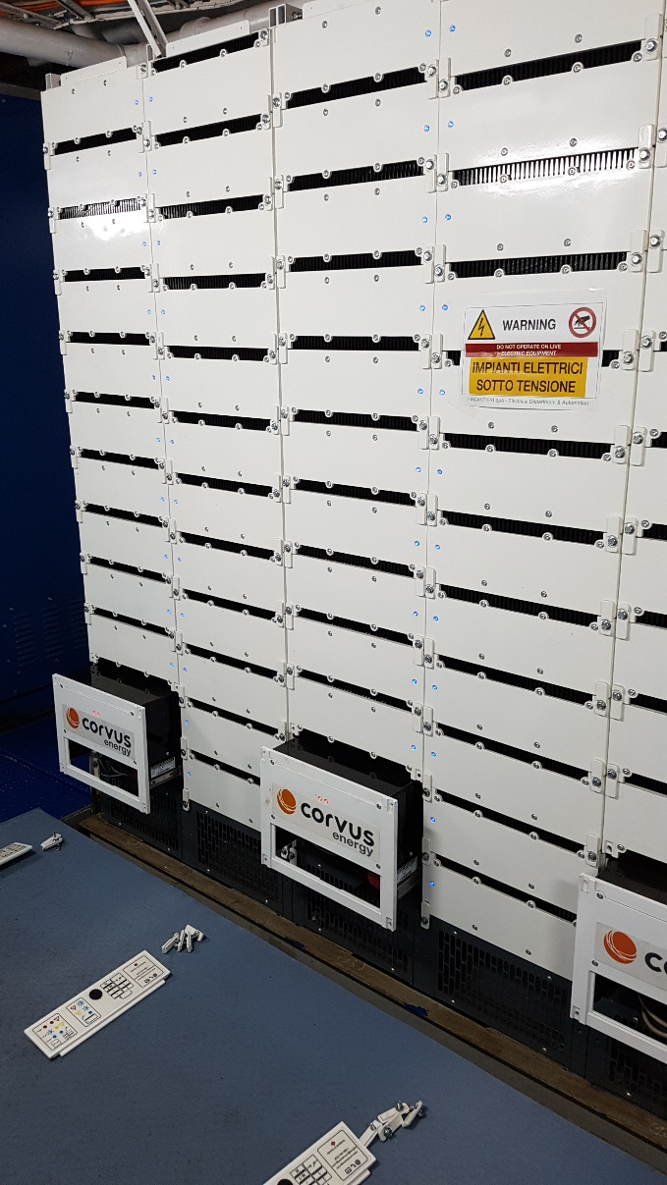
Schema elettrico e componenti principali
Array di batterie

Slide 24
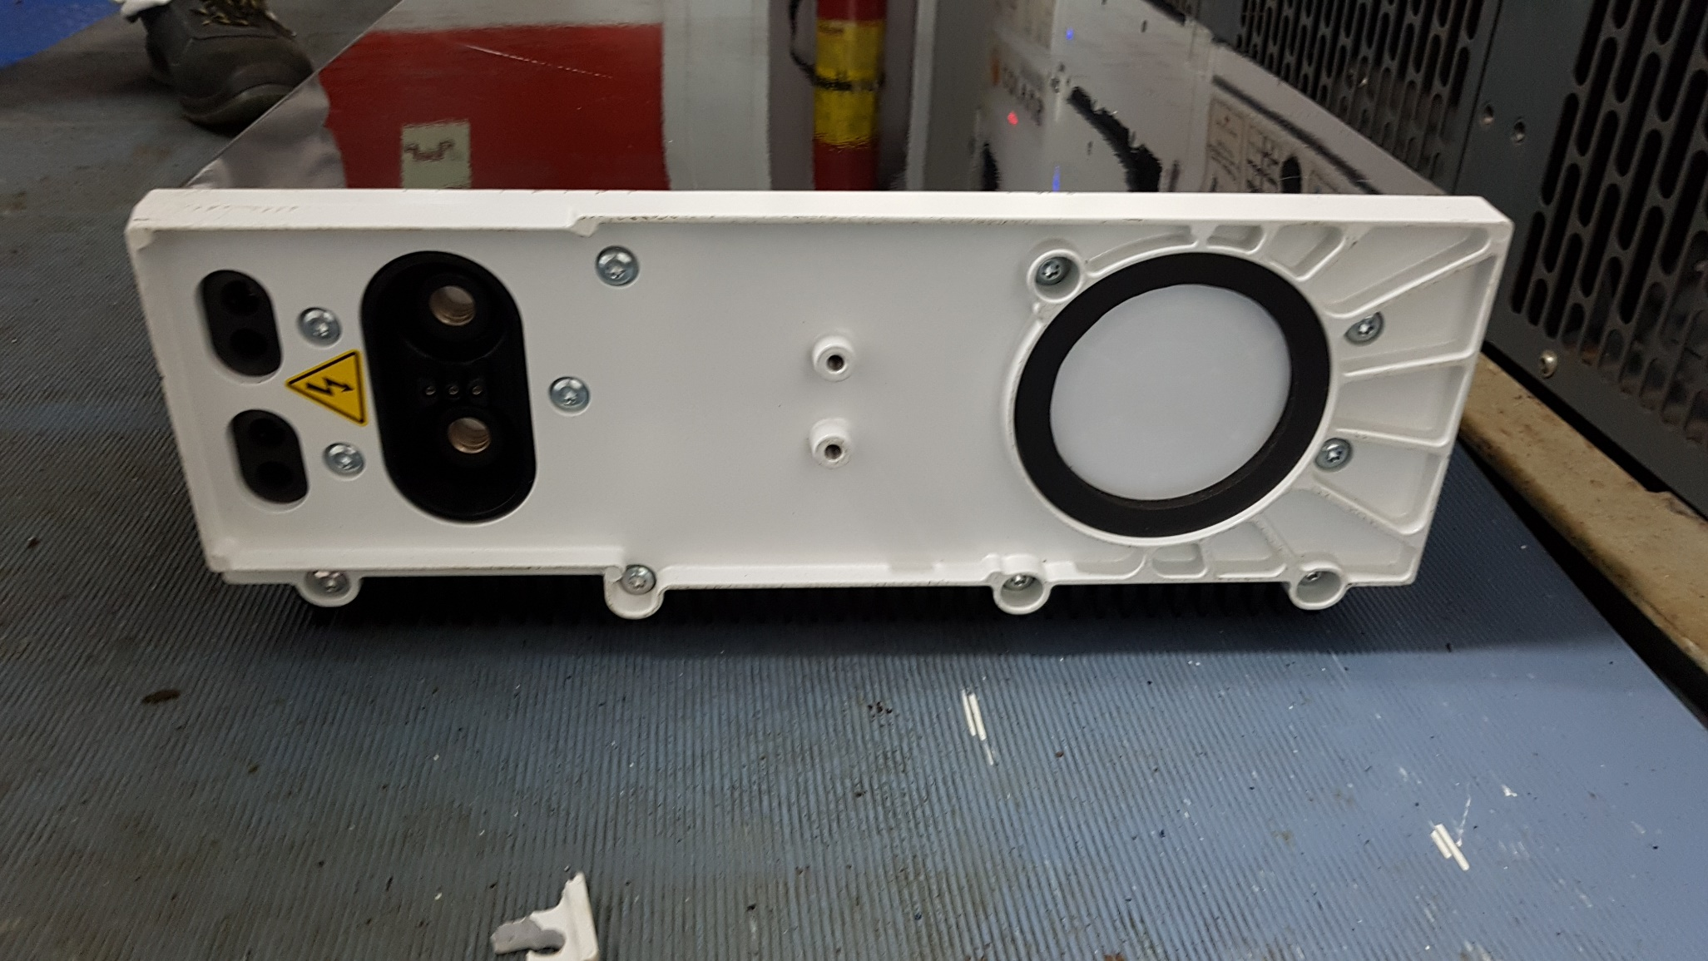
Schema elettrico e componenti principali
Batteria

Slide 25
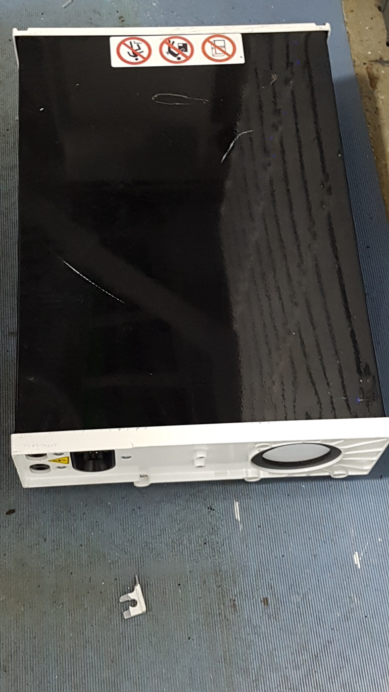
Schema elettrico e componenti principali
Batteria

Slide 26
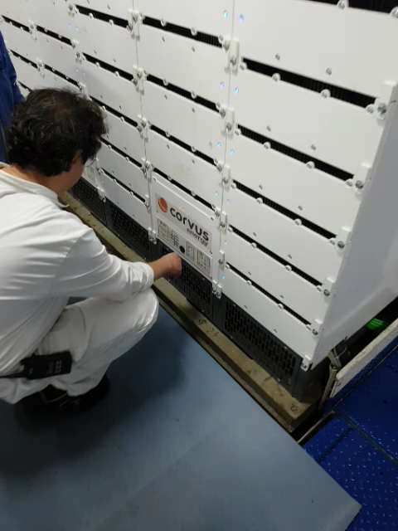
Schema elettrico e componenti principali
Controller
Battery Pack

Slide 27
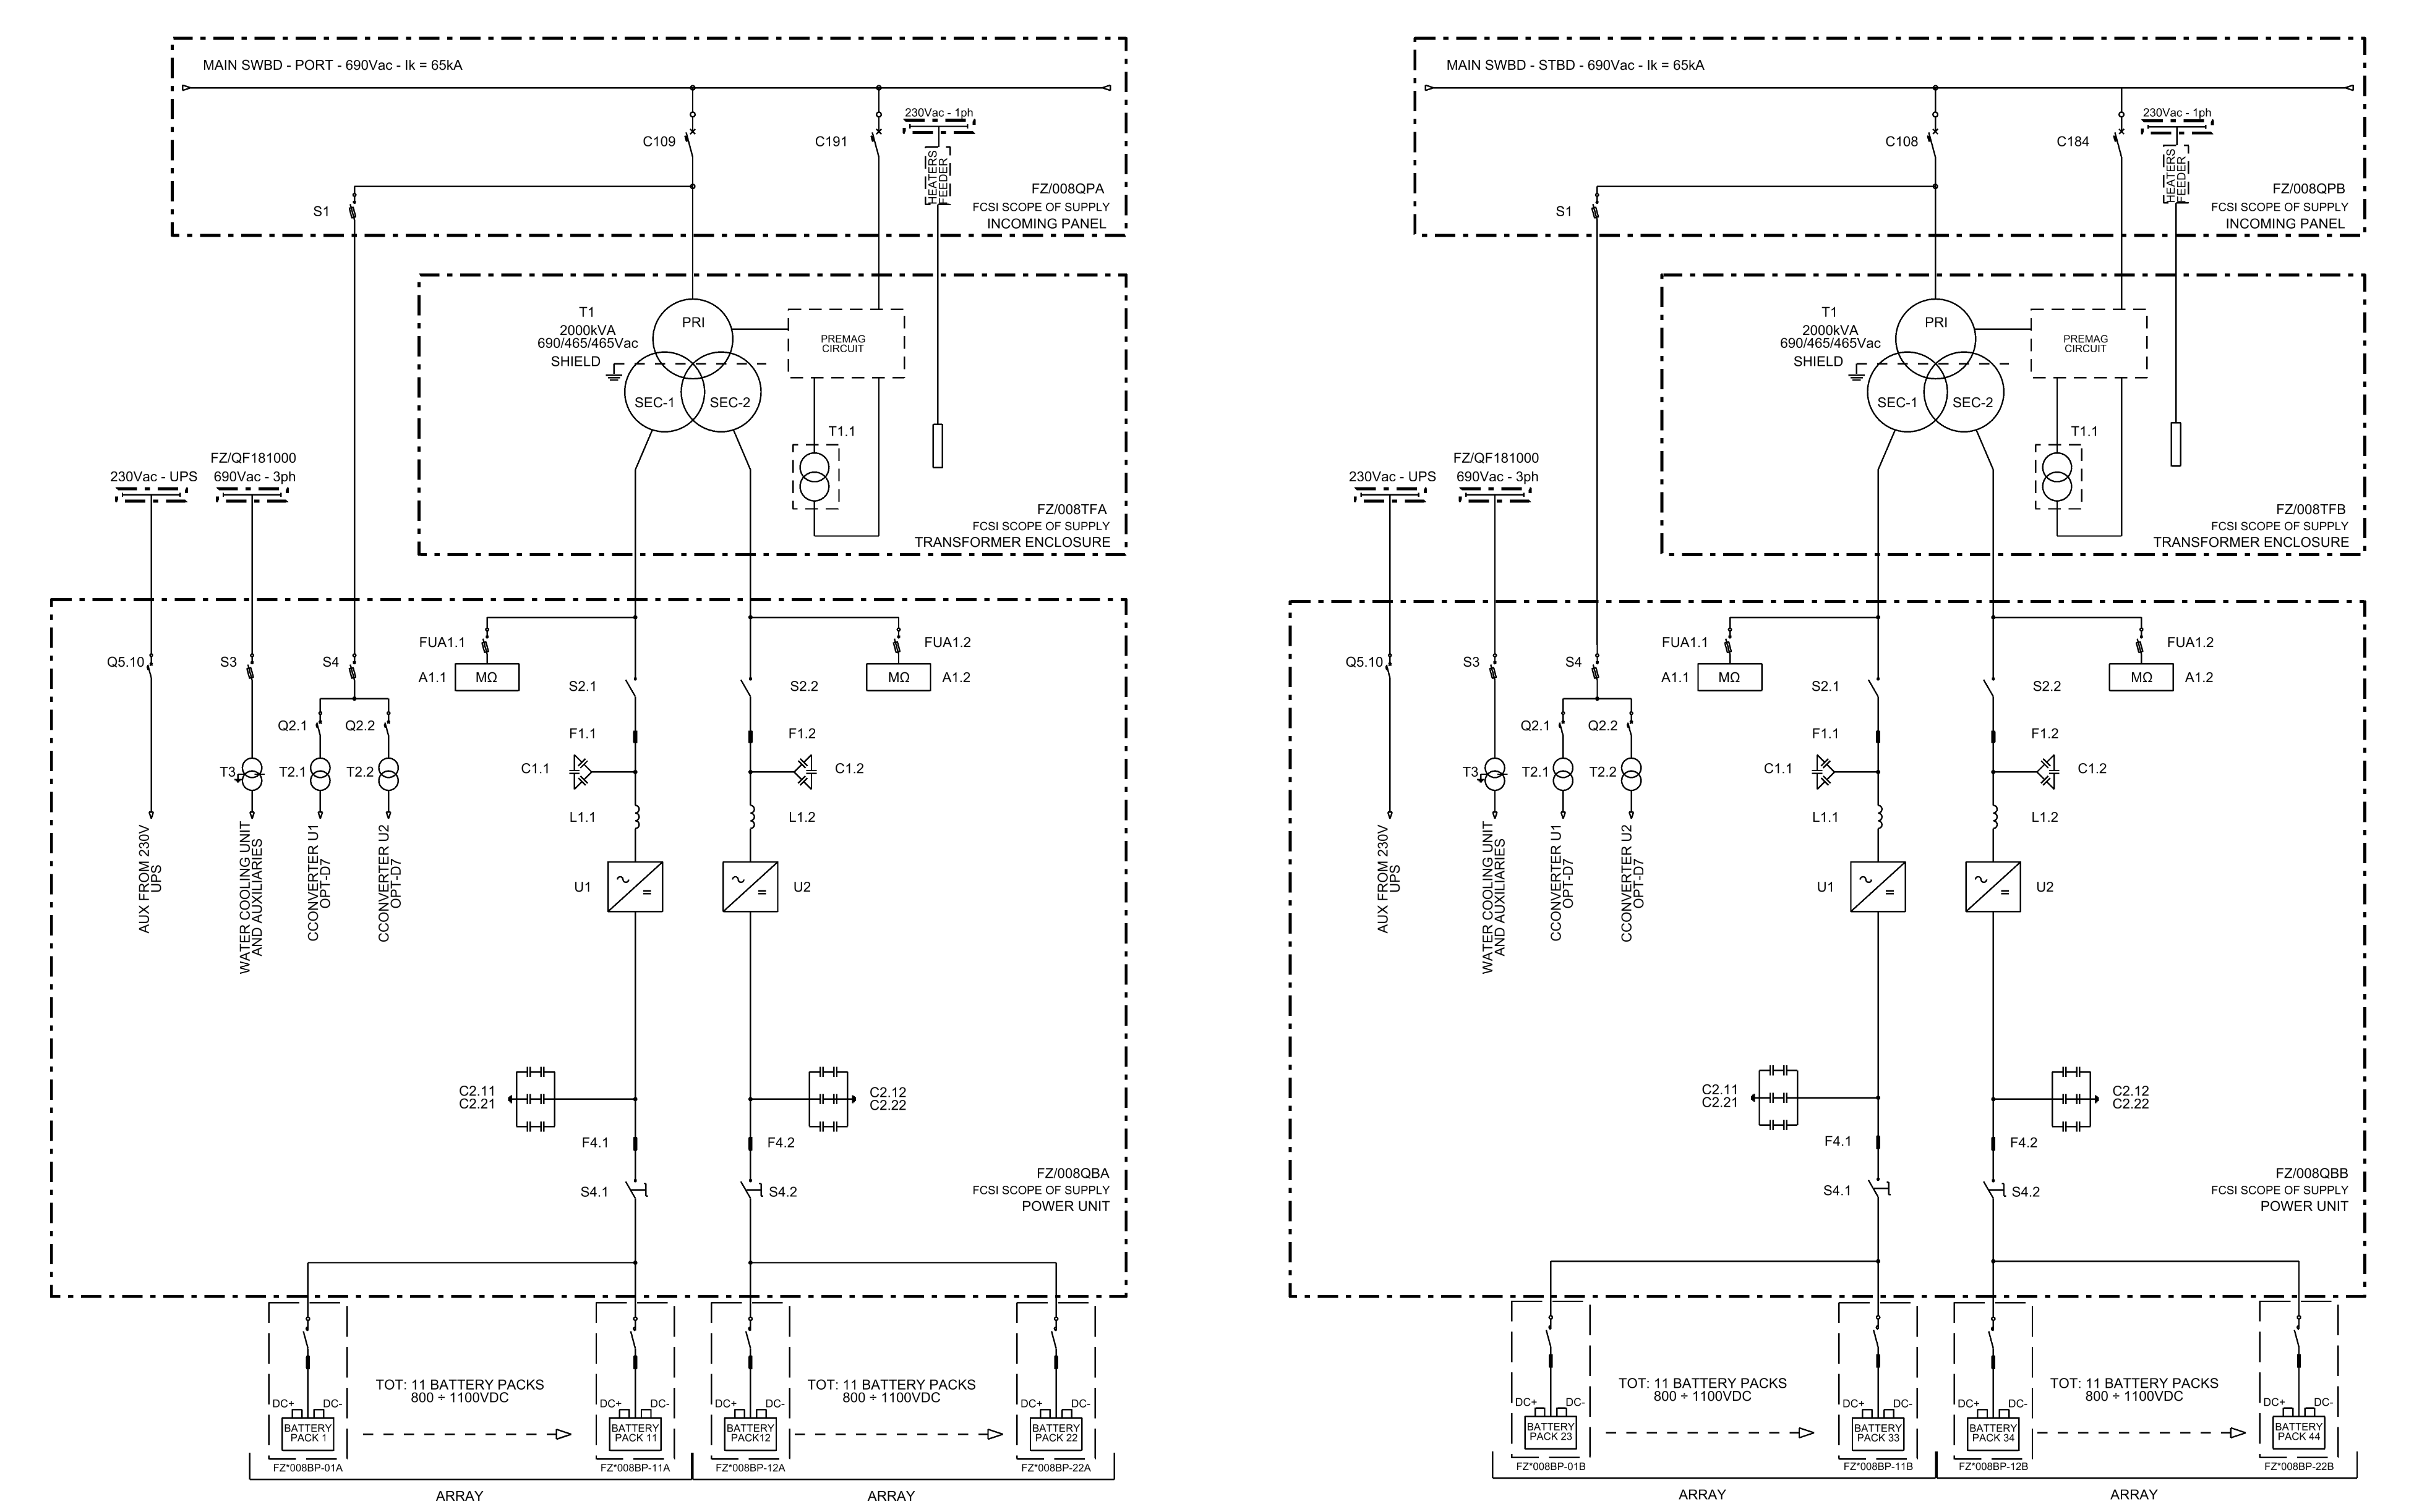
Schema elettrico e componenti principali
Schema Unifilare

Slide 28
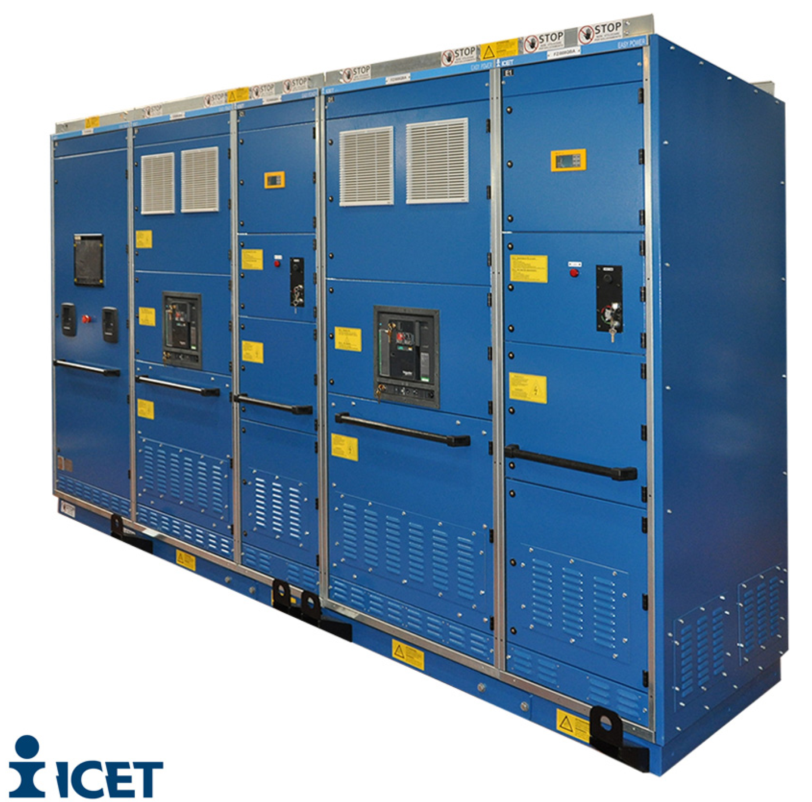
Quadro Power Unit

Slide 29
Quadro Power Unit
· Assicurarsi che il quadro sia accessibile solo a personale autorizzato.
· Assicurarsi che durante le fasi di installazione e manutenzione siano rispettate le prescrizioni normative e di legge in vigore, rispettando le disposizioni applicabili in materia di sicurezza sul lavoro.

Slide 30
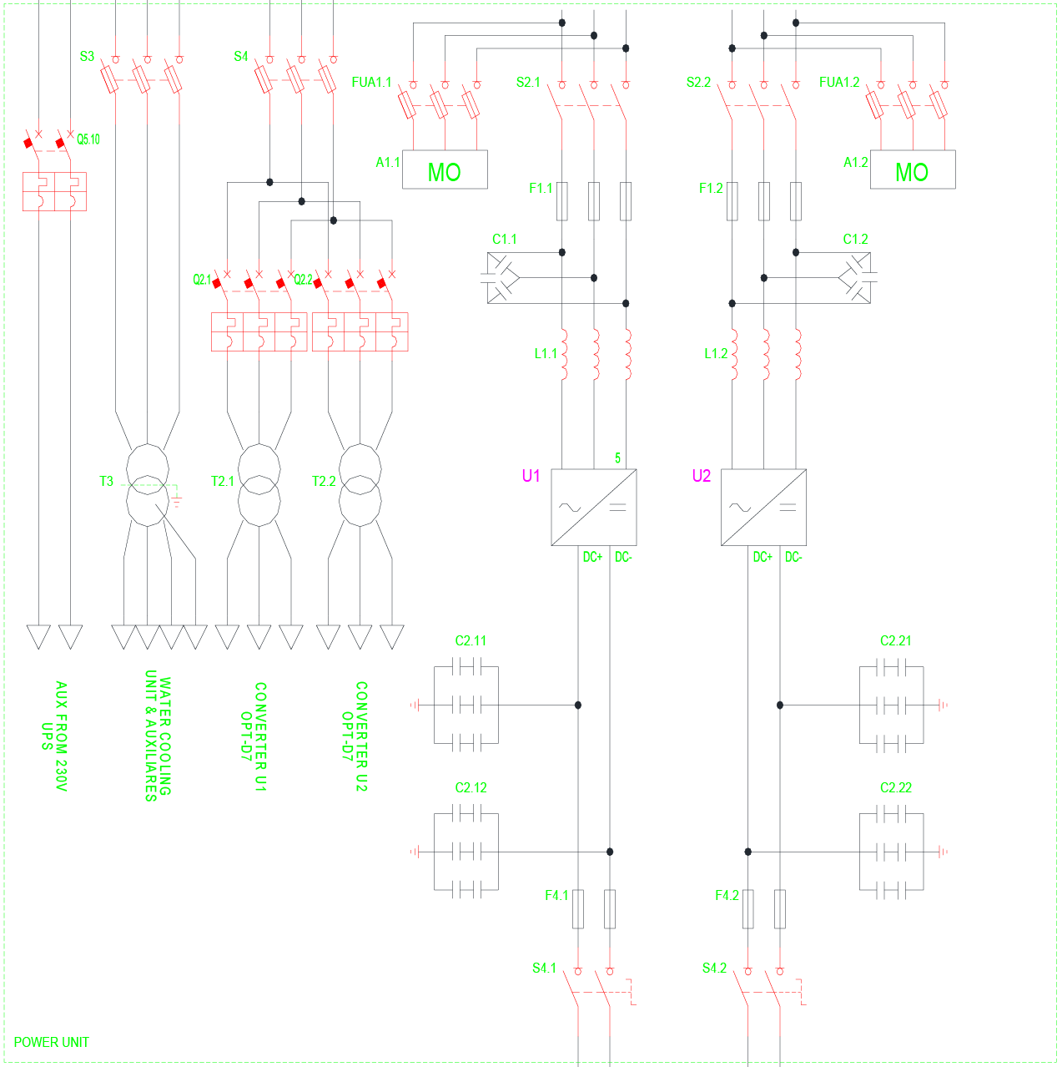
Quadro Power Unit

Slide 31
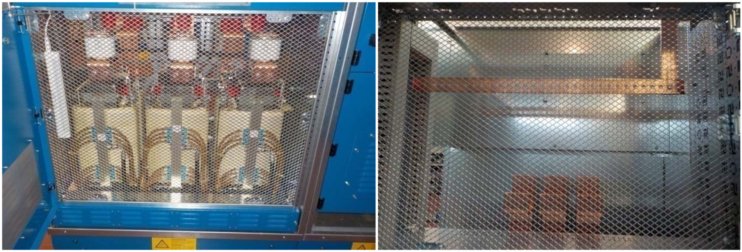
Quadro Power Unit
Il quadro Power Unit include due circuiti di potenza separati, e circuiti ausiliari alimentati da fonti separate.
Accesso lato fronte (colonne lato rete tensione alternata)

Slide 32

Quadro Power Unit
Prima di rimuovere le segregazioni a rete, sezionare tutte le possibili fonti di alimentazione esterne lato AC e lato DC e attendere 5 minuti la scarica dei condensatori contenuti nel quadro. Quindi verificare la effettiva mancanza di tensione.
ATTENZIONE!!! E’ OPPURTUNO INDOSSARE DEI GUANTI DI
PROTEZIONE MECCANICA PER LA MOVIMENTAZIONE DELLE
SEGREGAZIONI A RETE IN QUANTO HANNO SPIGOLI VIVI.

Slide 33
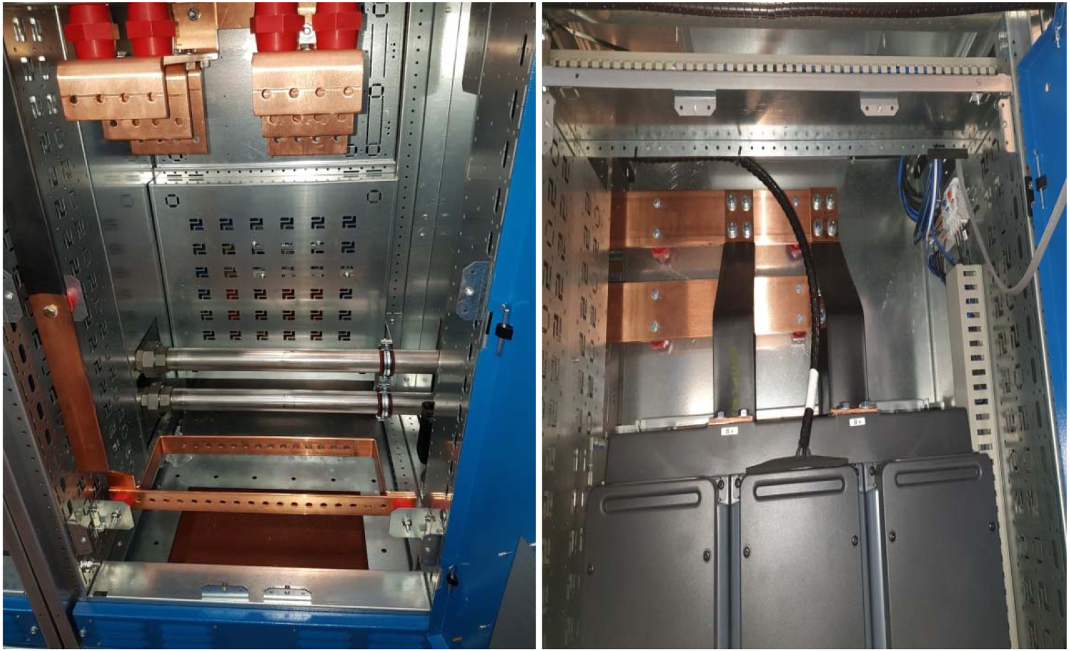
Quadro Power Unit
Accesso lato retro (colonne lato batterie tensione continua)
Prima di rimuovere le segregazioni a rete, sezionare tutte le possibili fonti di alimentazione esterne lato AC e lato DC e attendere 5 minuti la scarica dei condensatori contenuti nel quadro. Quindi verificare la effettiva mancanza di tensione

Slide 34
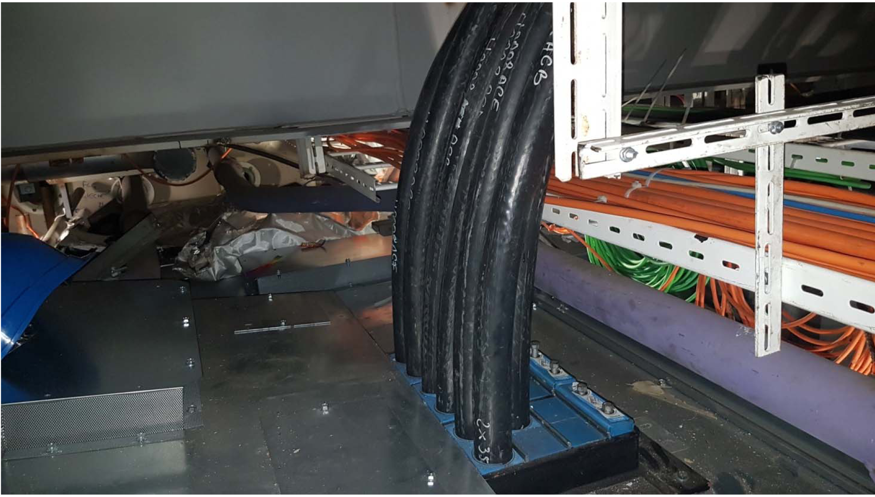
Quadro Power Unit
Accesso dall'alto (colonne lato rete tensione alternata)

Slide 35
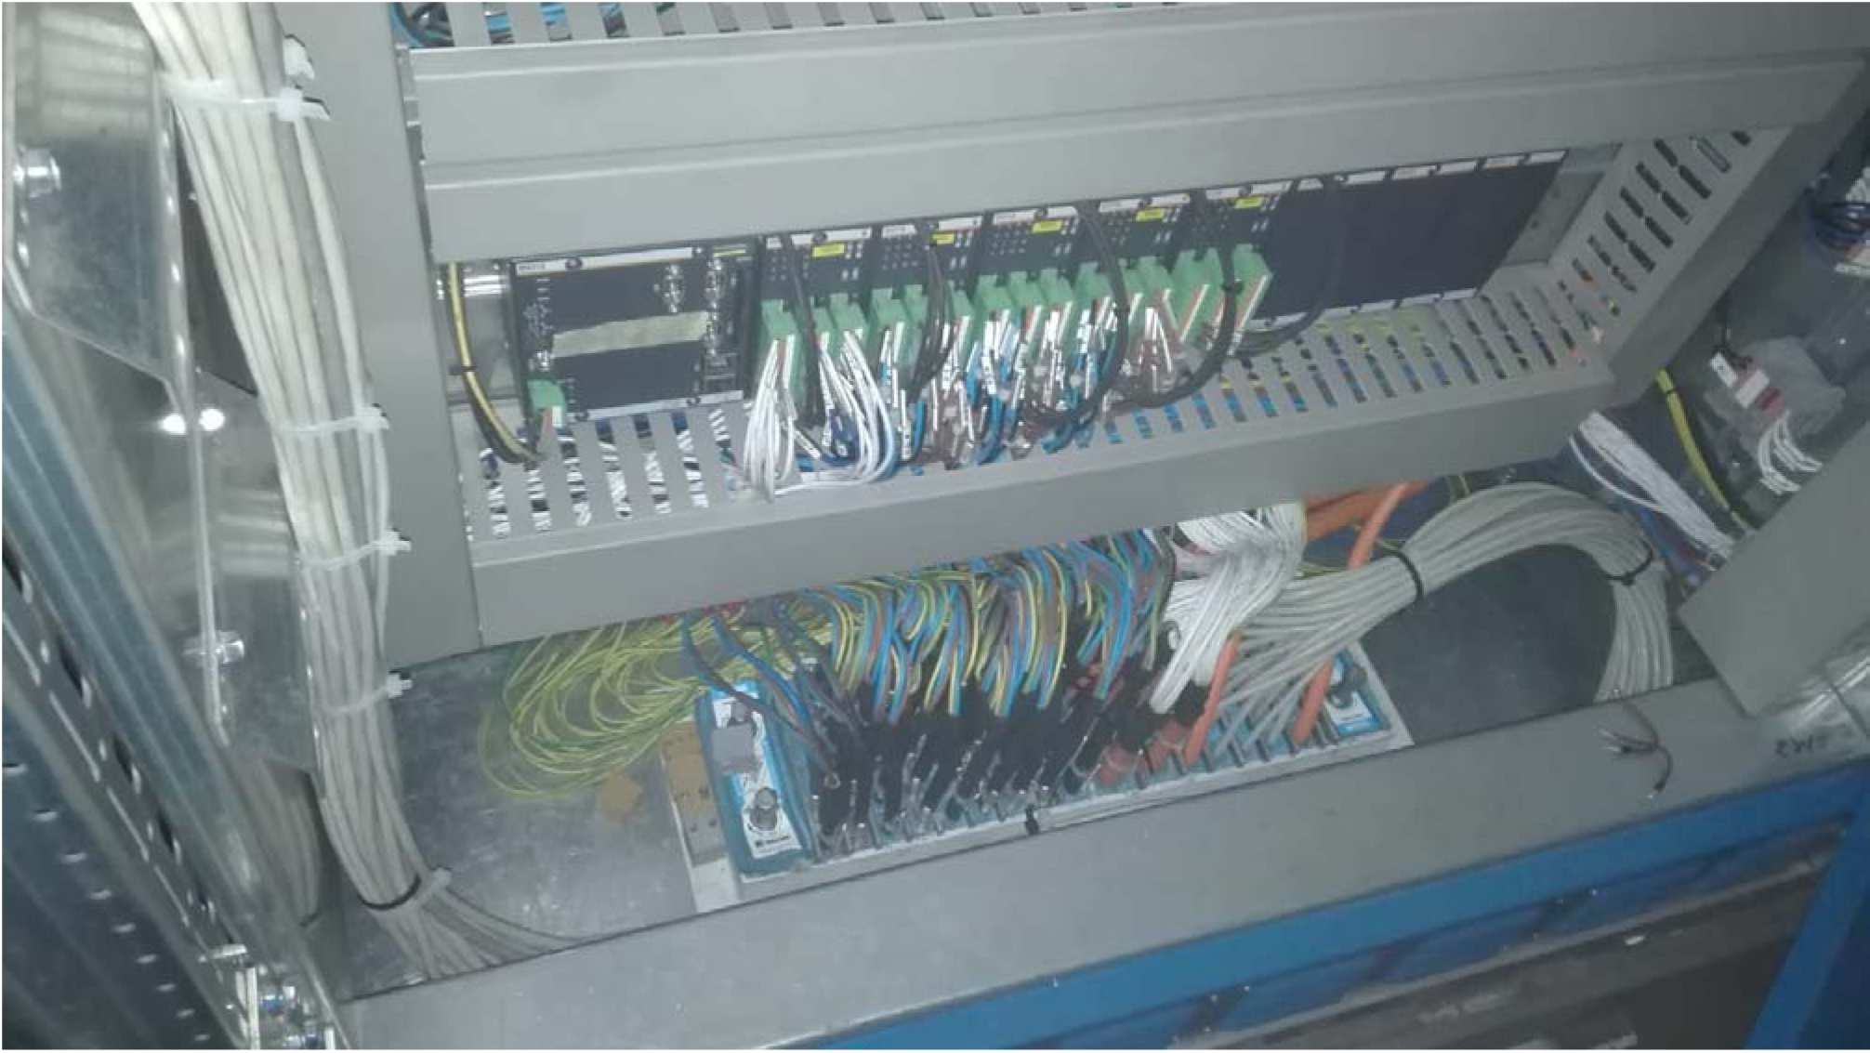
Quadro Power Unit
Accesso dal basso (colonna lato ausiliari)

Slide 36
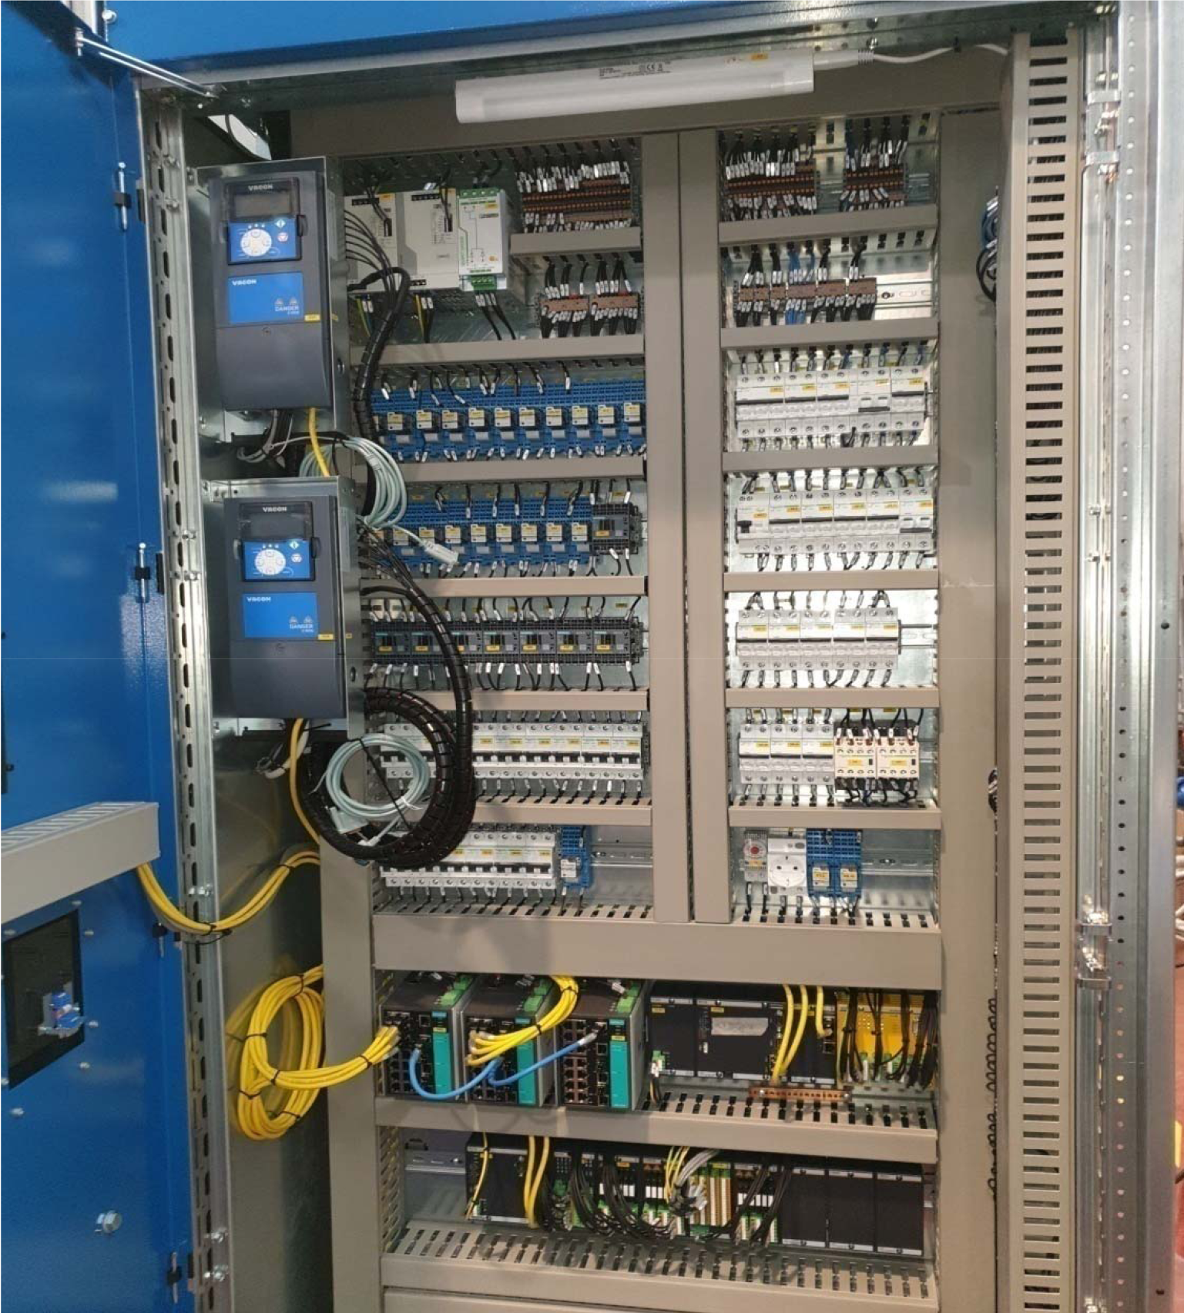
Quadro Power Unit
Accesso alla colonna ausiliaria
S

Slide 37
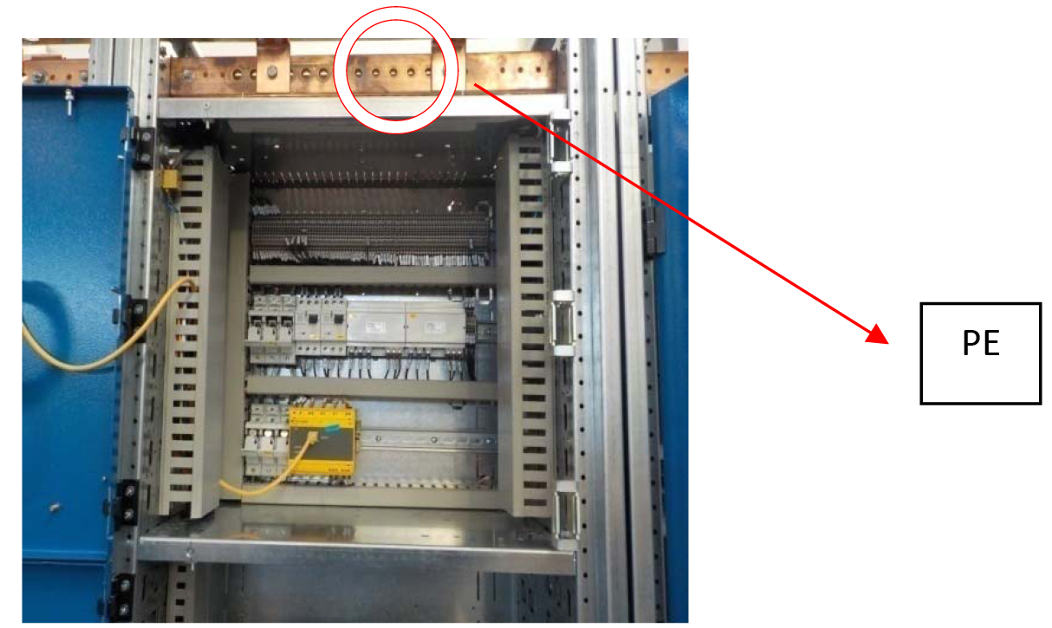
Quadro Power Unit
Accesso e collegamento della sbarra di terra PE
Tutte le colonne sono equipaggiate con una sbarra di terra di rame di massima sezione 500mm². La sbarra di terra si trova nella parte in alto del quadro lato fronte. Sulla sbarra sono predisposti i fori per collegare la messa a terra del quadro.

Slide 38

Quadro Power Unit
ATTENZIONE!!!
Il quadro contiene Condensatori. Una volta tolta tensione esterna, sono necessari circa 5 minuti per scaricare i condensatori.
ATTENZIONE!!!
Apparecchi sempre in tensione. Nel Power Unit ci sono degli apparecchi, che anche una volta tolta tensione esterna e aperti gli Interruttori e Sezionatori principali, restano in tensione. (vedi schema del quadro P2018109 o P2018110 o P2019012 o P2019013 pagine sezione alimentazioni ausiliarie 101÷104).

Slide 39

Quadro Power Unit
Manovra Interruttori lato AC.
Gli interruttori MTZ Schneider lato AC, sono SOLO manovrabili automaticamente dal convertitore. NON è prevista nessuna manovra manuale in funzionamento normale.
Per la manutenzione:
Spegnere l’impianto
Aprire l’interruttore e bloccarlo con la sua chiave nello stato di aperto.
Estrarre l’interruttore con la sua manovra e bloccarlo con la sua chiave nella posizione di estratto.
Aspettare circa 5 minuti per far scaricare i condensatori e verificare la mancanza di tensione prima di effettuare qualsiasi tipo di manutenzione.

Slide 40
Quadro Power Unit
Manovra Sezionatore lato DC.
IDFM Coet sono sezionatori con manovra manuale esclusivamente a vuoto. ATTENZIONE!!! La manovra eseguita sotto carico può provocare seri danni all’apparecchiature e GRAVE pericolo alle persone.
Per la manutenzione:
Spegnere l’impianto
Assicurarsi che tutto il pacco batterie sia sezionato
Attendere circa 5 minuti
Sbloccare la manovra con l'apposita chiave
Eseguire la manovra
Verificare la mancanza di tensione prima di effettuare qualsiasi tipi di manutenzione

Slide 41
Quadro Power Unit
PRIMA DI ESEGUIRE QUALSIASI OPERAZIONE:
Togliere tensione ai circuiti di potenza e ausiliari.
Verificare l’assenza di tensione con rilevatore a fioretto di presenza tensione.
Eseguire la messa a terra per lavori.
Usare normali attrezzature per esecuzione di lavori elettrici, ben isolate ed a bassa tensione di funzionamento;
Usare barriere e segnali monitori di pericolo;
Eseguire i lavori con la presenza di almeno due persone (esecutore, supervisore).

Slide 42
Quadro Power Unit
La periodicità indicata nella tabella si riferisce a condizioni di servizio normali.
Nel caso di condizioni più severe la periodicità deve essere almeno dimezzata.
Nel primo periodo d’esercizio si raccomanda di fare controlli più frequenti in modo da stabilire un corretto programma di manutenzione preventiva.

Slide 43
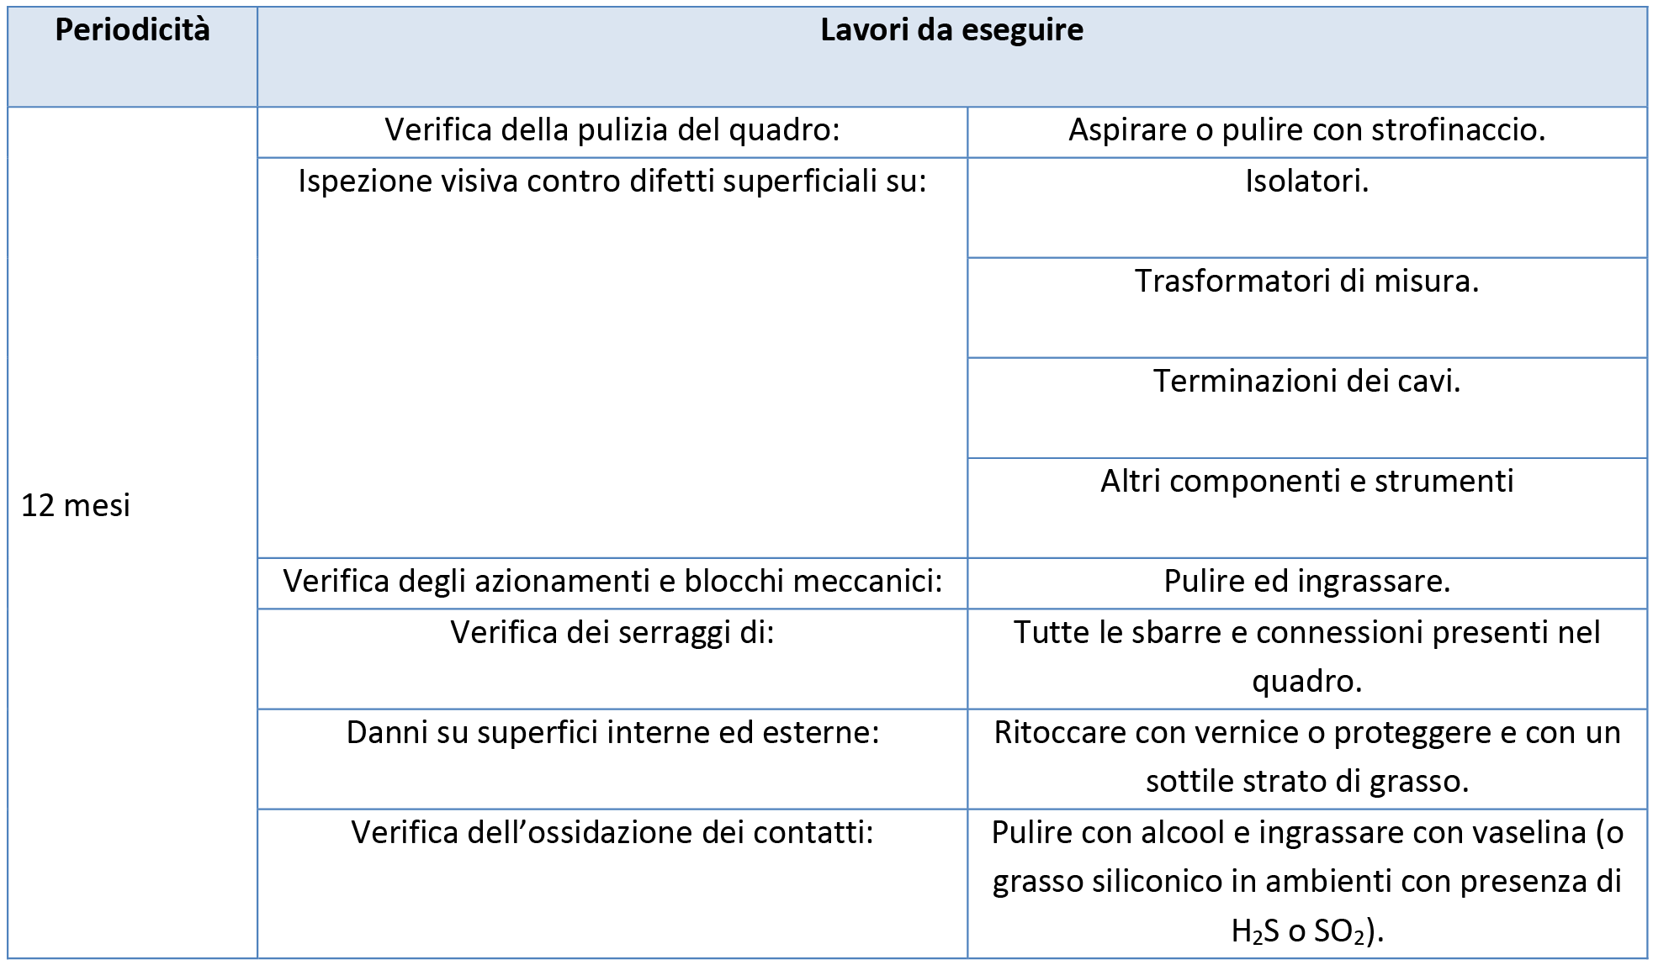
Quadro Power Unit

Slide 44
Quadro Power Unit
MANUTENZIONE PARTE IDRAULICA
Il raffreddamento delle impedenze e degli inverter avviene in maniera principale tramite circuito idraulico e come soccorso tramite ventole comandate da termostato.
Il circuito idraulico è composto da una tubazione di 2" in Acciaio inox 316 che funge da collettore derivata direttamente dalla pompa di circolazione posta nella colonna A1, nella divisione delle colonne tra A1-B1 e C1-D1 la tubazione nelle divisioni è unita tramite raccordi a tre pezzi.
Dal circuito principale sono derivati N.3 rubinetto a sfera 1/2" per la mandata e N.3 per il ritorno, gli stessi devono sempre stare aperti e vengono utilizzati in chiusura solo per la sostituzione dell'inverter.

Slide 45
Quadro Power Unit
MANUTENZIONE PARTE IDRAULICA
Dal circuito principale sono derivati N.3 rubinetto a sfera 3/8" per la mandata e N.3 per il ritorno, gli stessi devono sempre stare aperti e vengono utilizzati in chiusura solo per la sostituzione delle impedenze.
Il circuito è riempito con circa 50-55 litri di fluido composto da 80% di acqua demineralizzata, 19,96 di GLICOLE ETILENICO (MEG) e 0,04% di inibitore VpCI®-649 BD ilPhdella miscela si aggira intorno a 7.
Periodicamente ogni 2 mesi bisogna effettuare un controllo a vista per verificare eventuali perdite e se ci sono controllare il serraggio del raccordo interessato alla perdita. Comunque nelle colonne della pompa e in quelle dell'inverter/impedenza è presente una sonda di rilevamento acqua che in caso di perdita blocca il sistema mettendolo fuori tensione. Ogni 12 mesi ispezione accurata e/o verifica serraggio dei raccordi.

Slide 46
Quadro Power Unit
MANUTENZIONE PARTE IDRAULICA
Il circuito è precaricato a 2 Atm quindi monitorare la pressione nel caso scenda sotto 1 Atm è possibile che vi sia una perdita quindi intervenire rapidamente per trovare e riparare la perdita. Nel caso la pressione di aspirazione scenda sotto il valore di soglia di guasto impostato (tipicamente 0,2 bar) il sistema ferma automaticamente le pompe.

Slide 47
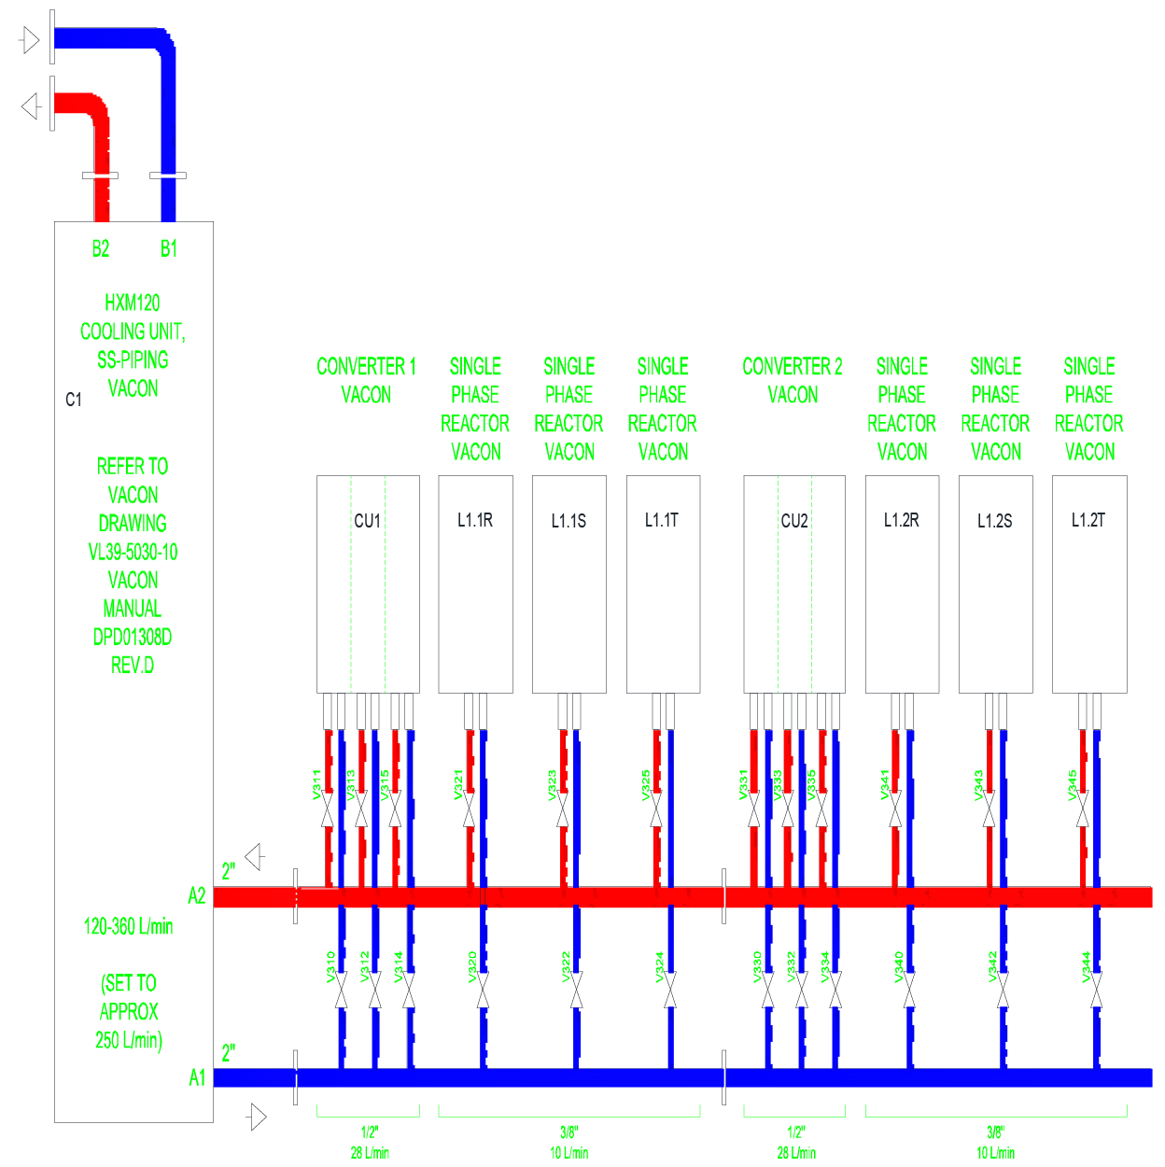
Quadro Power Unit
MANUTENZIONE PARTE IDRAULICA

Slide 48
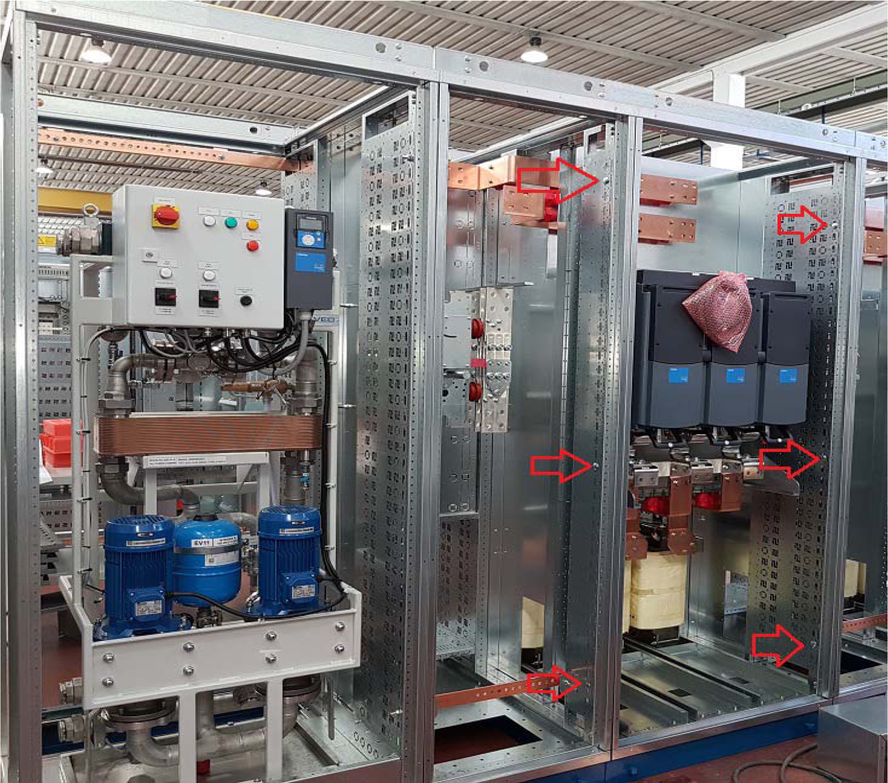
Quadro Power Unit
MANUTENZIONE PARTE IDRAULICA

Slide 49
Quadro Power Unit
_{MATERIALI} | _{MANUALE}
Interruttore Schneider MTZ2 20 HA10 3 Poli | _{NVE35470-02}
Sezionatore Coet DFM 3,6KV3150A 2 Poli | _{M-DFM rev.02 I}
Inverter Danfoss-Vacon NXA 1500 6 | _{DPD00887E}
Cooling UnitDanfoss-Vacon HXM120 | hxM120 cooling unit, ss- piping andpvc-c piping commissioning and maintenance manual _{VL39-5035} _{VL39-5030-10b}
Controllore di Isolamento Bender B91067210W | _{iso685-D-} _{P D00170 03 M XXEN/07.2017}
_{PLC Bachmann} | _{M-BASE V4.20}
Transformatore Trifase Italweber Elettra CFT008K06297 | _{DOC n: IOML VTRF2015}

Slide 50
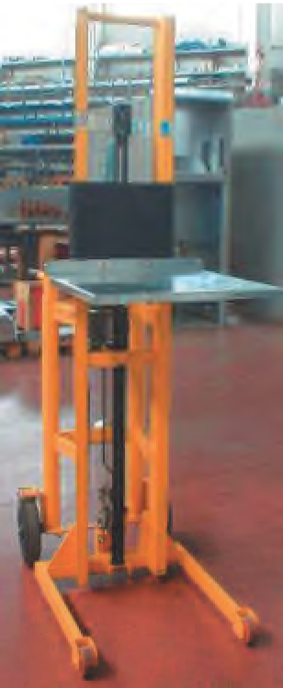
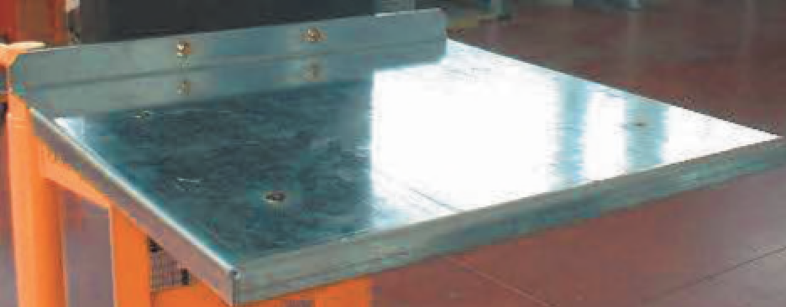
Quadro Power Unit
Estrazione degli interruttori estraibili
Aprire l’interruttore
Mettere in posizione di sezionato
Aprire la porta del compartimento interruttore.
Portare il carrello di traino (fornibile a richiesta)(fig.) in prossimità della cella interruttore.
Bloccare le ruote del carrello di traino.
Innalzare il sollevatore del carrello di traino fino ad allineare la mensola (fig.) con il compartimento interruttore.
Estrarre l’interruttore e posizionarlo sulla piattaforma del carrello di traino.
Dopo l’estrazione portare l’interruttore a livello del terreno.

Slide 51

Quadro Power Unit
Inserzione degli interruttori estraibili
Aprire la porta della cella.
Inserire l’interruttore aperto all’interno della cella e metterlo in posizione di sezionato.
Chiudere la porta del compartimento interruttore.
Inserire l’interruttore.

Slide 52
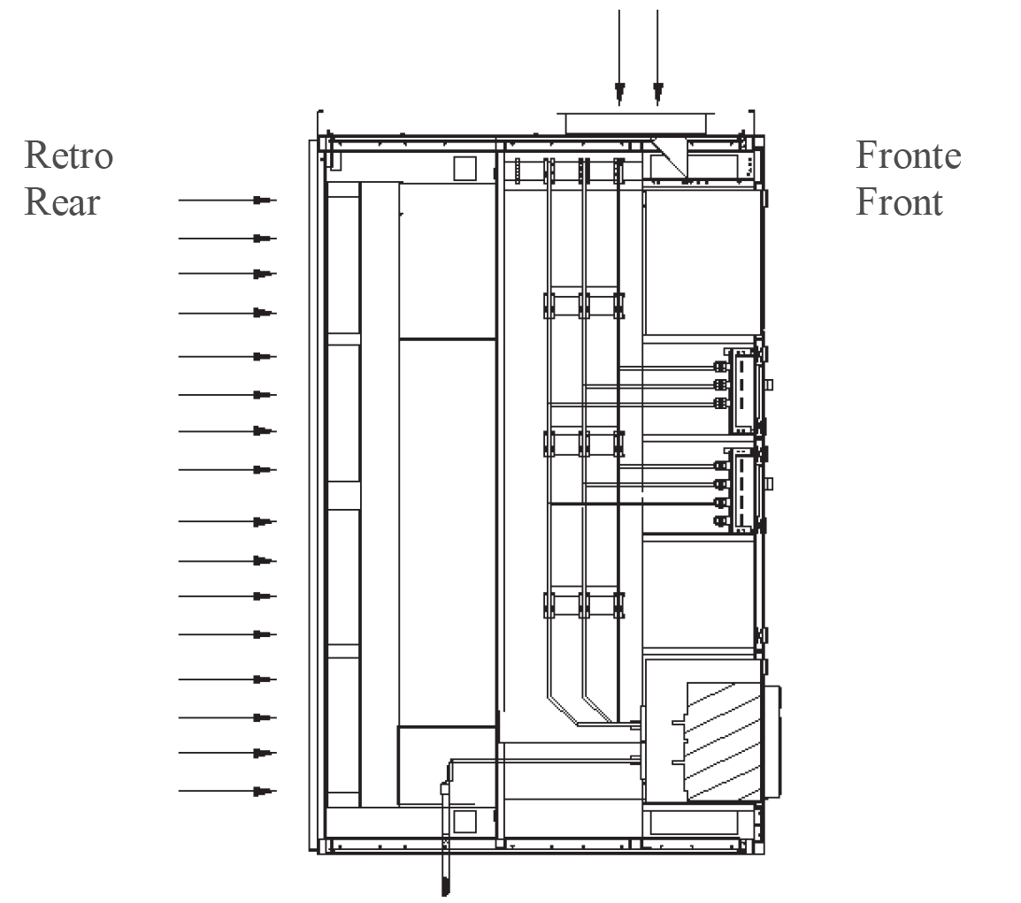
Quadro Power Unit
Accesso alle sbarre omnibus
L’accesso alle sbarre può avvenire dal retro o dall’alto:

Slide 53
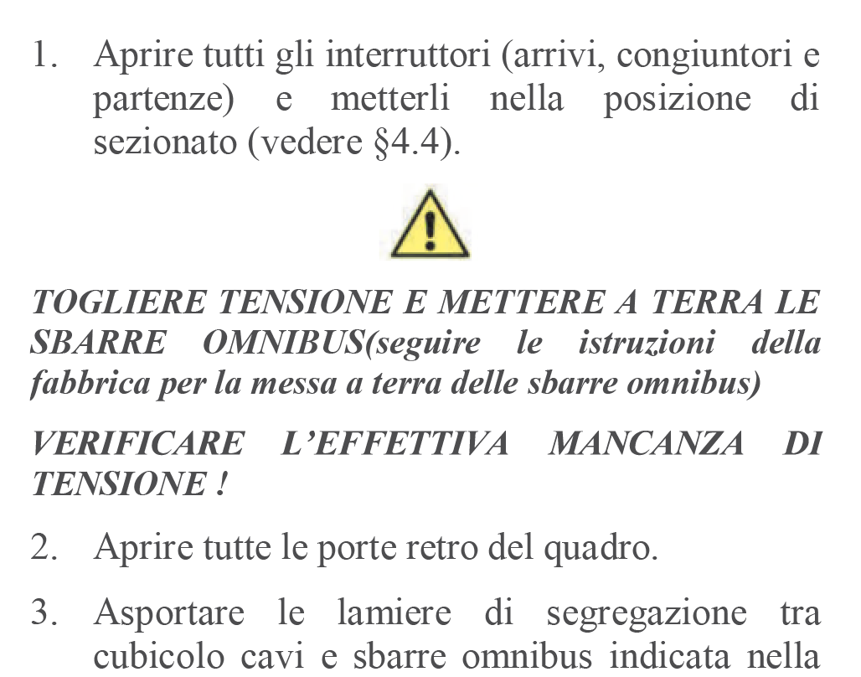
Quadro Power Unit
Accesso dal retro

Slide 54
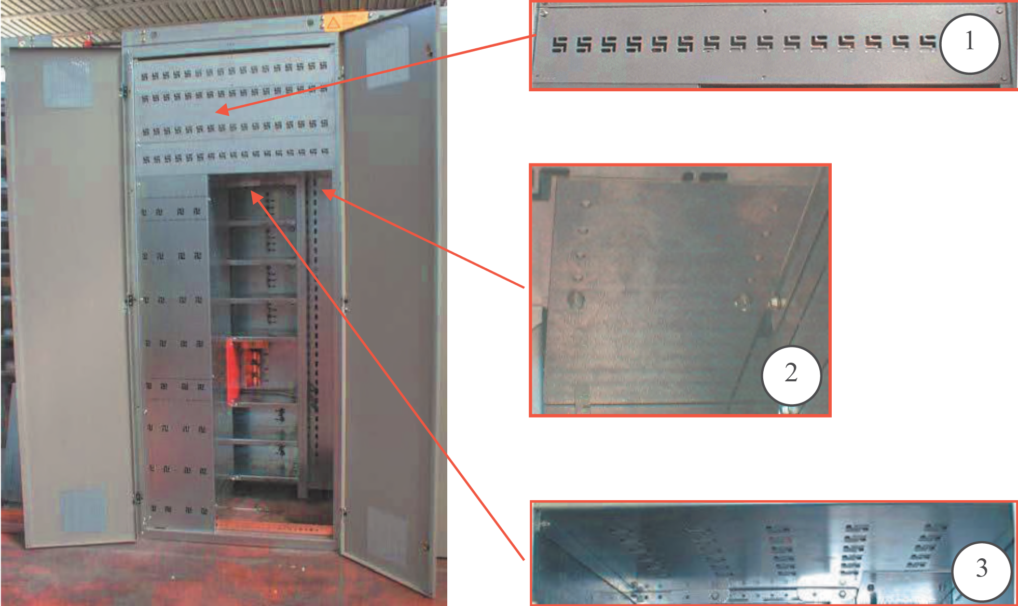
Quadro Power Unit
Accesso dal retro
Aprire tutti gli interruttori (arrivi, congiuntori e partenze) e metterli nella posizione di sezionato.
TOGLIERE TENSIONE E METTERE A TERRA LE SBARRE OMNIBUS.
Verificare l’effettiva mancanza di tensione.
Aprire tutte le porte retro del quadro.
Asportare le lamiere di segregazione tra cubicolo cavi e sbarre omnibus indicata nella fig.

Slide 55
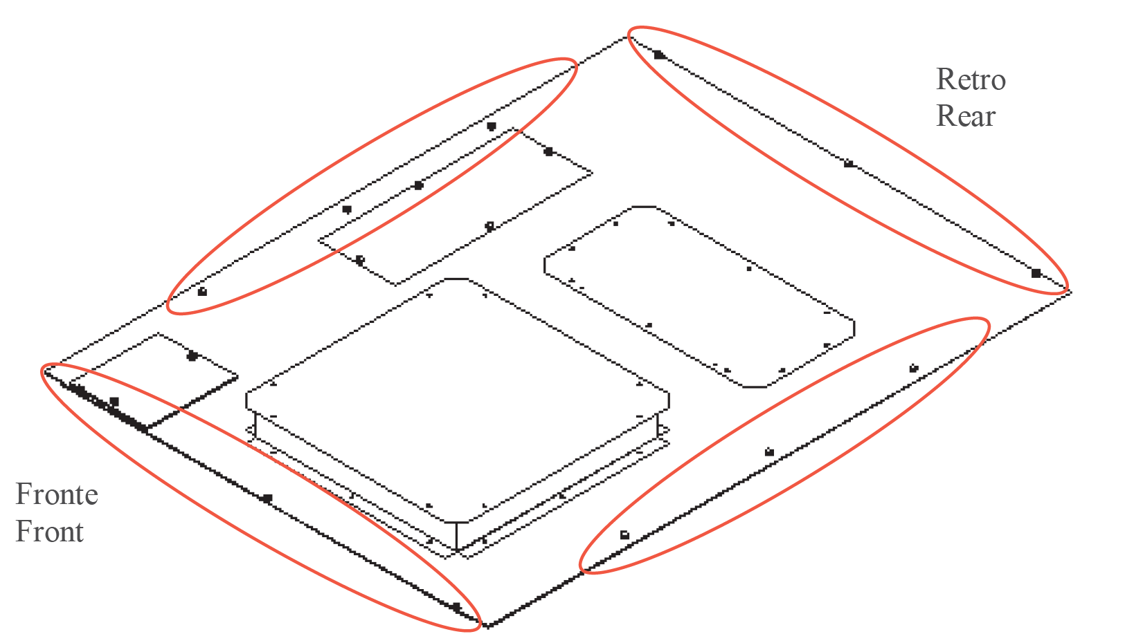
Quadro Power Unit
Accesso dall’alto
Aprire tutti gli interruttori (arrivi, congiuntori e partenze) e metterli nella posizione di sezionato.
TOGLIERE TENSIONE E METTERE A TERRA LE SBARRE OMNIBUS.
Verificare l’effettiva mancanza di tensione.
Rimuovere il tetto del quadro, svitando le viti autoformanti 6mm

Slide 56
Quadro Power Unit
Le barre omnibus sono realizzate in rame o in rame argentato o in rame stagnato.
Nel caso in cui presentino annerimento (che non pregiudica il corretto funzionamento) è possibile pulirle con panno pulito imbevuto di alcool o solvente idoneo.
Ingrassare con grasso neutro.
Non usare lima o tela smeriglio, su sbarre ARGENTATE o STAGNATE!

Slide 57
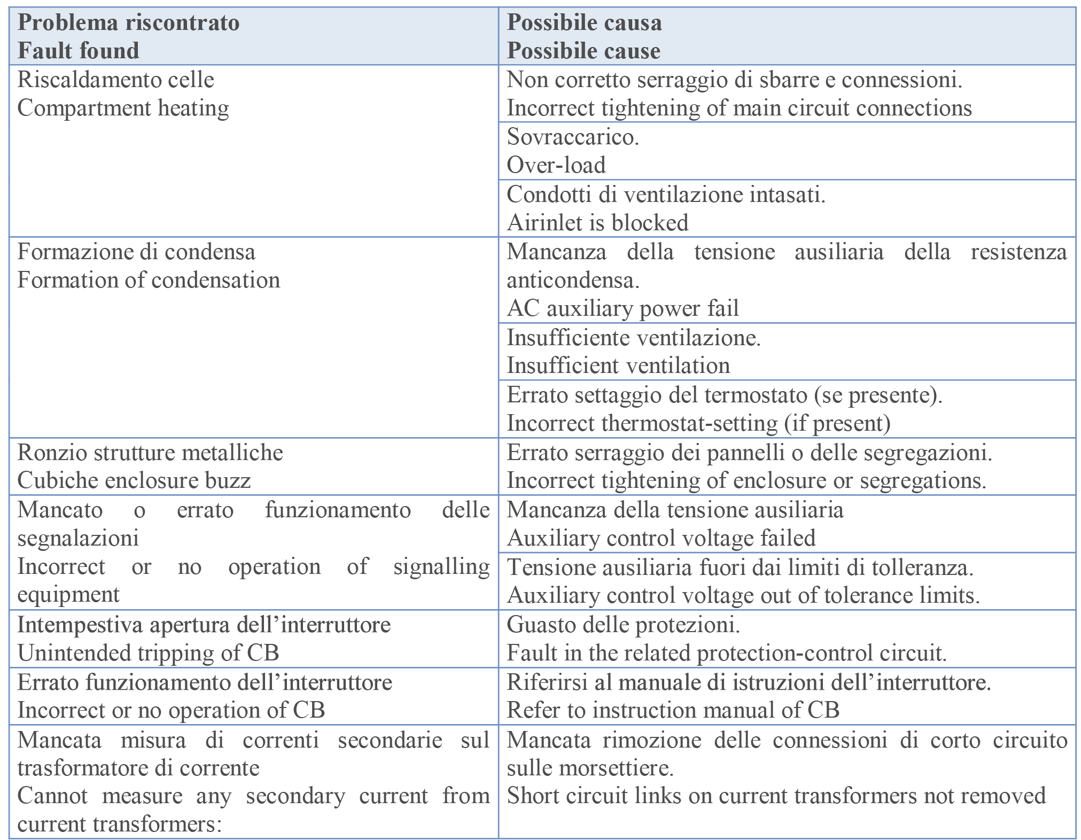
Quadro Power Unit
Anomalie di funzionamento

Slide 58
Converter Transformer
Il presente corso ha il fine di suggerire le modalità d’installazione e utilizzo, in condizioni di sicurezza e nel rispetto delle norme, di trasformatori a secco con avvolgimenti inglobati in resina costruiti in completa osservanza delle norme e destinati all’ utilizzo in impianti industriali, commerciali e servizi vari. Tutto ciò con il fine di evitare un uso improprio degli stessi.
I trasformatori con avvolgimenti inglobati in resina se correttamente utilizzati comportano i sotto indicati vantaggi:
Resistenza alla combustione ed autoestinguenza in caso di cessata causa.
Ridotti tempi e costi di manutenzione.
Dimensioni di ingombro contenute.
Ottima resistenza agli sforzi dinamici di corto circuito

Slide 59
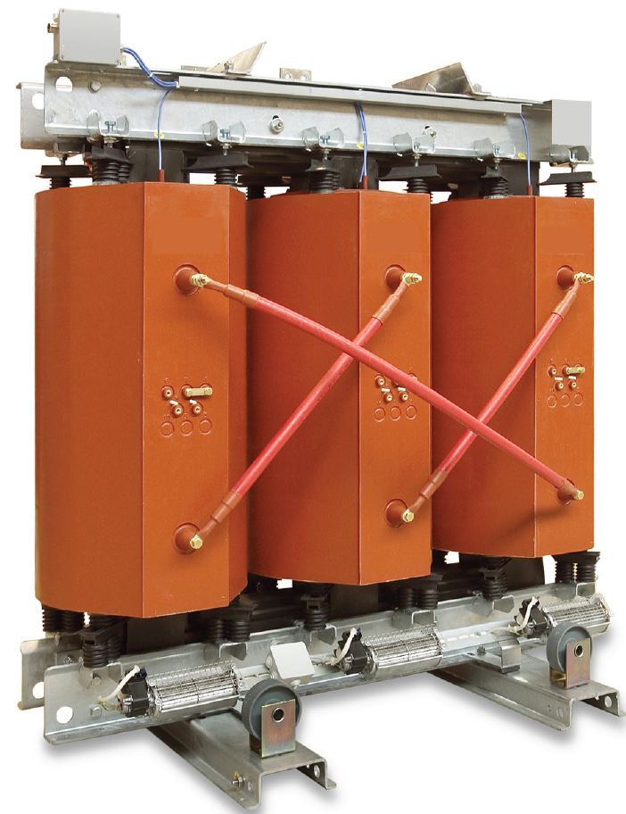
Converter Transformer
Norme di riferimento
IEC EN 60076-11 - IEC EN 60076-1
Trasformatori di potenza - Parte 11: Trasformatori di tipo a secco

Slide 60
Converter Transformer
Ricevimento e scarico
Il trasformatore viene consegnato completamente montato e già predisposto per la connessione sia sul lato MT che sul lato BT. All’arrivo a destinazione, si raccomanda un attento controllo della macchina per verificare eventuali danni subiti durante il trasporto in modo da notificarli immediatamente sul documento di trasporto.
Affinché il costruttore o il trasportatore possano rispondere prontamente, eventuali anomalie devono essere annotate sulla bolla di consegna. Verificare che le caratteristiche indicate sulla targa corrispondano con il bollettino di collaudo allegato e alle caratteristiche riportate sull’ordine. Verificare inoltre che il trasformatore sia corredato di tutti gli accessori richiesti (es. ruote di movimentazione, termoresistenze, apparecchiatura di controllo della temperatura).

Slide 61
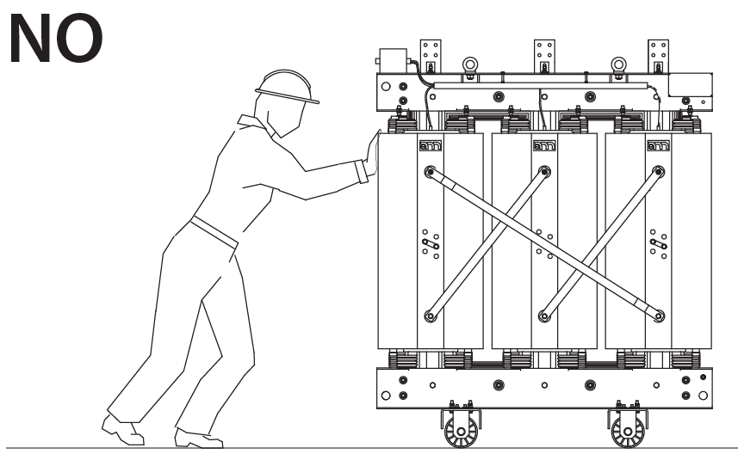
Converter Transformer
Traslazione
La traslazione del trasformatore, sia in presenza dell’armadio di protezione che privo dello stesso, deve essere eseguita obbligatoriamente agendo sul carrello o sulle armature inferiori; ed in particolare sugli appositi fori posti sugli stessi.

Slide 62
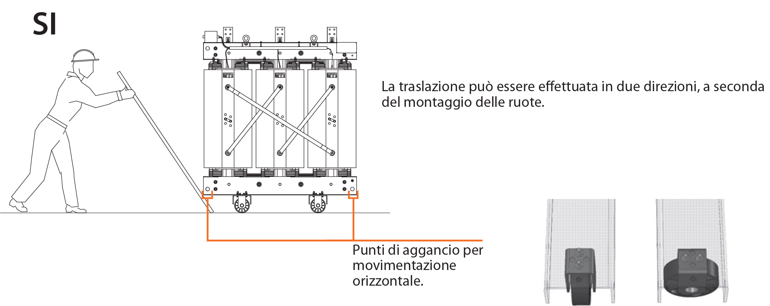
Converter Transformer
Traslazione

Slide 63
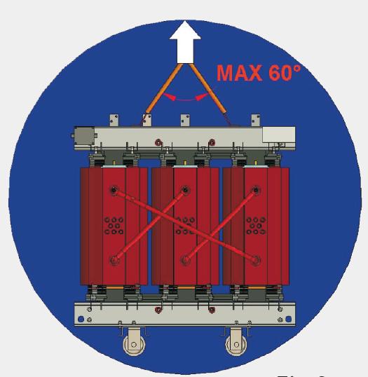
Converter Transformer
Sollevamento
Il sollevamento della macchina deve essere effettuato utilizzando i golfari posizionati sulle armature superiori, utilizzando cavi di idonea lunghezza per ottenere un’ angolazione massima di 60° tra di loro.

Slide 64
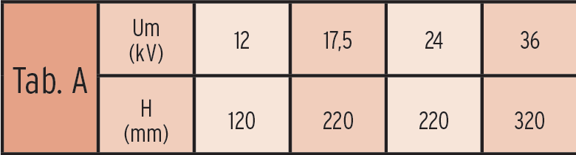
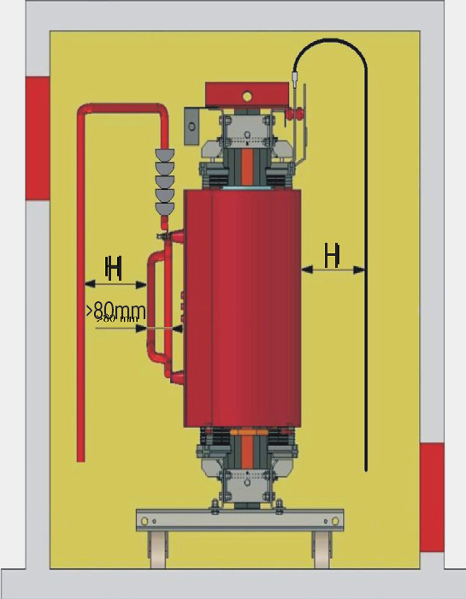
Converter Transformer
Distanze di sicurezza

Slide 65


Converter Transformer
Distanze di sicurezza

Slide 66
Converter Transformer
Temperature
Le condizioni di temperatura ambiente prevista, risultano quelle stabilite dalla norma IEC e specificatamente:
Temperatura dell’aria di raffreddamento massima 40°
Valore medio giornaliero massimo 30°C
Valore medio annuale massimo 20°C
Temperatura di stoccaggio e trasporto fino a -25°C

Slide 67
Converter Transformer
Temperature
Il trasformatore in resina deve essere considerato, in ogni sua parte, come in tensione e pertanto è assolutamente proibito toccarlo quando è in funzione. Per questo motivo la macchina dovrà sempre essere segregata e l’accesso al locale sarà possibile solo attraverso una porta con serratura connessa con l’interruttore di media in modo da garantire l’assenza di tensione al momento dell’apertura. Il trasformatore deve essere posizionato avendo cura che siano mantenute le distanze di sicurezza indicate nelle Tabelle A-B dalle bobine verso le pareti, verso massa e dai cavi MT e BT.

Slide 68
Converter Transformer
Protezione da sovracorrenti
Sistema necessario è quello che protegge le macchine contro gli effetti termici e dinamici determinati da fenomeni di sovracorrenti conseguenti a corto circuito.
A tal fine potranno essere utilizzati un interruttore automatico e fusibili limitatori di corrente, che, pur tenendo in considerazione i possibili sovraccarichi prevedibili, intervengano nei tempi prescritti in caso di fenomeni di corto circuito.

Slide 69
Converter Transformer
Sensori PT100
Per un corretto collegamento dei sensori PT100, occorre attenersi scrupolosamente alle seguenti regole:
Ogni PT100 deve essere collegata con un cavo a tre conduttori con sezione minima di 0,35 mm ² e massima di 1 mm ² .
2. Il cavo prolunga deve essere schermato con calza di rame stagnato con ricopertura all’80% .
3. Lo schermo del cavo deve essere collegato a terra solo da una terminazione, preferibilmente dal lato della centralina.
4. Il cavo di trasporto dei segnali delle sonde non deve essere vicino a cavi di trasporto di energia sia di bassa tensione che di alta tensione.
5. Il cavo di trasporto dei segnali PT100 deve essere posato in modo lineare, senza creare avvolgimenti su se stesso.
6. La centralina non deve essere installata nelle vicinanze di apparecchiature di conversione DC/AC o AC/DC.

Slide 70

Converter Transformer
Sensori PT100
I PT100 hanno una resistenza di 100 Ohm @ 0 °C, il cui valore aumenta con l’aumentare della temperatura. Comunemente possono arrivare ad una temperatura massima di 500 °C. Le PT100 sono identificate con CLASSI DI PRECISIONE secondo gli standards IEC751, DIN 43760 e BS1904.

Slide 71
Converter Transformer
Raffreddamento
Per favorire la circolazione naturale è importante che l’apertura d’ingresso sia prevista sempre in basso e con altezza massima fino all’inizio dell’avvolgimento di MT, in modo da favorire l’effetto camino ed il passaggio nel canale tra la bobina MT e BT. Nel caso siano tolte le ruote di appoggio è conveniente comunque la macchina sia rialzata dal suolo in modo che sia rispettata sempre l’altezza da terra e permettere il corretto passaggio dell’aria. Circa le aperture da prevedere per l’ingresso e l’uscita dell’aria è importante che l’apertura inferiore sia prevista sotto la macchina o intorno sull’intero perimetro della macchina, l’apertura superiore deve avere normalmente una sezione maggiore del 10-15 % per tener conto del maggior volume dell’aria calda in uscita ed evitarne l’accumulo.

Slide 72

Converter Transformer
Raffreddamento

Slide 73
Converter Transformer
Raffreddamento
Eventi da evitare :
Valori della temperatura dell’aria di raffreddamento superiori a quelli previsti dalle normative o dal progetto.
Installazione del trasformatore in locali di dimensioni ridotte con pareti esposte al sole.
Installazione del trasformatore in ambienti dove esistano impianti che immettono calore negli stessi.
Installazione in ambienti scarsamente areati, nei quali il ricambio di aria potrebbe essere insufficiente (si può talvolta rimediare installando sistemi di ricambio a ventilazione forzata).
Installazione in posizione periferica rispetto al normale flusso dell’aria dall’ingresso verso l’uscita, che deve essere sempre tale da attraversare il trasformatore dal basso verso l’alto prendendo come riferimento la mezzeria dello stesso.

Slide 74

Converter Transformer
Raffreddamento

Slide 75
Converter Transformer
Manutenzione
Il trasformatore a secco con avvolgimenti inglobati in resina necessita di una ridotta manutenzione. E’ comunque necessario effettuare una serie di controlli, la cui frequenza è connessa anche alle condizioni ambientali e di funzionamento. In ambienti sufficientemente puliti, asciutti ed in condizioni normali di funzionamento, i controlli potranno essere effettuati con intervalli sufficientemente lunghi. E’ comunque consigliabile una verifica almeno una volta all’anno. In caso di installazione in ambienti particolarmente sporchi e/o polverosi o in condizione di carichi con intensità variabile ed a picchi, è opportuno ridurre l’intervallo di tempo. Le bobine dovranno essere spolverate e pulite con soffio di aria compressa e panni asciutti, dovrà essere verificato che eventuali parti di sporco non occludano i canali di raffreddamento tra le bobine MT e BT e tra la BT ed il nucleo.

Slide 76
Converter Transformer
Manutenzione
Dovrà essere verificato anche il corretto serraggio dei cavi sulle connessioni e quello delle barrette del cambio tensione, non che il giusto fissaggio dei blocchi pressa bobine.
Tutti questi bulloni potrebbero subire allentamenti sia per effetto di sovraccarichi istantanei che delle vibrazioni del nucleo a macchina in servizio.
Nel caso il trasformatore abbia assorbito umidità per cause varie, prima della messa in servizio, dovrà essere sottoposto ad un processo di essiccazione seguito da un controllo del valore delle resistenza di isolamento. I valori medi di resistenza d’isolamento, dovranno essere misurati utilizzando un megaohmetro. I controlli saranno effettuati tra ciascuna fase di BT e la terra, tra MT e BT e tra MT e terra.

Slide 77

Converter Transformer
Manutenzione

Slide 78

Converter Transformer
Manutenzione

Slide 79

Converter Transformer
VERBALE DI VERIFICA DELLA CORRETTA INSTALLAZIONE DEL TRASFORMATORE

Slide 80
EMS - Energy Management System
Descrizione Generale
Come schematizzato nella figura successiva, la centrale elettrica e il sistema di distribuzione includono le seguenti apparecchiature:
Un quadro generale (SWBD) diviso in due sezioni;
Tre generatori diesel principali (DG1, DG2 e DG3);
Due generatori asse (AA1 e AA2);
Due sistemi di accumulo dell'energia (ESS PORT e ESS STBD),
  ESS: Energy Storage System (include power unit, battery packs, trasformatore e circuit breaker).

Slide 81
EMS - Energy Management System
Descrizione Generale
Ciascun ESS è costituito principalmente da:
Un interruttore automatico motorizzato (CB) per il collegamento al MSBD;
Un trasformatore LV, con due avvolgimenti secondari e con un sistema premag (per magnetizzare il trafo prima di collegarlo alla MSBD);
Una unità di potenza, che include:
  Due interruttori CA motorizzati;
  Due convertitori di rete;
  Due sezionatori DC manuali;
  Un sistema di gestione dell'energia (EMS).
Due matrici di batterie (fuori dalla dotazione FSI), ciascuna composta da undici pacchi batteria e un sistema di precarica DC.

Slide 82

EMS - Energy Management System
Descrizione Generale

Slide 83
EMS - Energy Management System
Architettura dell’EMS
L'EMS è composto principalmente dai seguenti componenti:
Alimentazione;
Controllore PLC;
Rete LAN Ethernet;
Interfaccia operatore locale HMI (Human Machine Interface).
La figura seguente mostra l'architettura del sistema e il modo in cui i componenti EMS sono suddivisi in due armadi identici da installare sulle unità di potenza di babordo e tribordo della nave:

Slide 84

EMS - Energy Management System
Architettura dell’EMS

Slide 85
EMS - Energy Management System
Power Supply
L'alimentatore riceve 230Vac dal quadro principale 230Vac dall'UPS:
Le due alimentazioni sono in ridondanza in modo che, in caso di guasto di una, l'EMS e i suoi componenti siano alimentati dall'altro.
Controller PLC
Il sistema consiste principalmente in una CPU, due moduli RIO (Remote Input Output) e un modulo di sicurezza.

Slide 86
EMS - Energy Management System
Rete LAN
Ci sono due connessioni LAN in fibra ottica tra la porta dell'unità di sinistra e la unità di potenza Stbd.
In ogni unità di potenza, la CPU del PLC EMS comunica via ethernet, tramite tre switch gestiti a 18 porte, con i seguenti dispositivi:
22 BMS (Battery Management System);
PMS;
2 Inverters;
Modulo di acquisizione delle temperature degli avvolgimenti del trasformatore;
Pannelli operatore HMI.
Human Machine Interface (HMI)
Su ogni porta dell'unità di alimentazione è presente un pannello operatore touchscreen da 15 "che esegue le funzioni HMI, consentendo all'operatore di ottenere informazioni dettagliate ai fini della risoluzione dei problemi e per regolare i parametri.

Slide 87
EMS - Energy Management System
Alarms and warnings
EMS gestisce due livelli di allarme riguardante i guasti.
Il loro significato è:
Un warning è un allarme che indica una potenziale condizione non sicura o una riduzione della funzionalità.
  Si cancella automaticamente quando la condizione stessa non è più presente.
Un fault è un allarme che indica un arresto automatico di un dispositivo dell'ESS. Può essere ad esempio il caso di un trip di un inverter di rete o di una disconnessione automatica di un pacco batteria.
  I faults non scompaiono automaticamente: dopo aver risolto la causa principale dell'errore, l'operatore deve resettare l'errore dall'interfaccia operatore o dal PMS.

Slide 88
EMS - Energy Management System
Power unit monitoraggio e controllo
Solo quando la nave è in porto le batterie possono essere utilizzate per rilasciare energia alla rete. In tale situazione, il PMS può impostare le batterie in modalità "scarica" in una delle seguenti tipologie:
Solo ESS (Energy Storage System): PMS ferma i generatori diesel e la centrale elettrica viene alimentata dalle sole batterie;
ESS + diesel: in caso di lunga sosta la centrale viene alimentata sia dal / i generatore / i diesel che dall'ESS.
Le batterie vengono caricate durante la navigazione della nave.
Il PMS dà all’EMS i comandi (stop, start ...) per definire lo stato dei sistemi di accumulo dell'energia (arresto, marcia ...) ed i set point per il loro rilascio di potenza.
Il PMS si occupa di fornire un set point di potenza di ricarica conforme alla potenza disponibile dell'impianto elettrico.

Slide 89

EMS - Energy Management System
ESS stati
L'ESS può essere in uno dei seguenti stati:
ESS Failure or Emergency stop: situazione simile allo stato ESS OFF, con la differenza che, a causa di una condizione di errore, il sistema non è disponibile per l'avvio;

Slide 90

EMS - Energy Management System
ESS stati
ESS OFF: situazione in cui i pacchi batteria sono scollegati, l'interruttore automatico è aperto, i sezionatori AC sono aperti, il trafo non è magnetizzato e la tensione del bus DC è zero;

Slide 91

EMS - Energy Management System
ESS stati
ESS ON: situazione in cui i pacchi batteria sono collegati, l'interruttore automatico è chiuso, i sezionatori AC sono aperti, il trafo è magnetizzato e la tensione del bus DC è a livello di tensione della batteria, i convertitori di rete ESS sono fermi;

Slide 92

EMS - Energy Management System
ESS stati
ESS RUNNING: situazione in cui i sezionatori AC sono chiusi e i convertitori di rete sono in funzione (sincronizzati con il quadro principale). In questo stato l'ESS può essere impostato nelle seguenti modalità di funzionamento:
  stato "pronto / inattivo" (senza corrente);
  "scarica" ​​(corrente positiva);
  "ricarica" ​​(corrente negativa).
Nel normale funzionamento della nave, l'ESS è in modalità ‘’running’’.
L'ESS è impostato in stato OFF solo in caso di necessità di manutenzione o se le batterie non devono essere utilizzate per un lungo periodo.

Slide 93

EMS - Energy Management System
ESS stati
I trasferimenti di stato ESS sono normalmente controllati da PMS. EMS esegue il trasferimento di stato richiesto da PMS se è nella condizione di farlo (ad esempio, l'esecuzione di un comando di avvio se in condizione di avvio pronto). In determinate condizioni (ad esempio un guasto) EMS può modificare autonomamente lo stato ESS.

Slide 94
EMS - Energy Management System
ESS stati
Il PMS è responsabile di verificare lo stato della centrale elettrica prima di fornire un comando di trasferimento a EMS (per esempio la connessione dei generatori diesel alla rete e il trasferimento del carico a questi prima di richiedere a EMS di interrompere l'ESS).
I trasferimenti di stato sono mostrati nella figura seguente:

Slide 95
EMS - Energy Management System
ESS stati
Gli step per il cambio degli stati sono:
ESS Fault is TRUE OR Emergency Stop is TRUE;
Failure Reset from PMS or EMS is TRUE and no failures are present;
"ON conditions" are TRUE AND "ESS ON Command" from PMS is TRUE;
"OFF conditions" are TRUE AND "ESS OFF Command" from PMS is TRUE;
"Starting conditions" are TRUE AND "ESS Start Command" from PMS is TRUE;
"Stop conditions" are TRUE AND "ESS Stop Command" from PMS is TRUE.

Slide 96
EMS - Energy Management System
ESS stati
Le condizioni di trasferimento sono monitorate tramite un mimico HMI dedicato.
Se un trasferimento di stato non viene avviato, l'operatore deve verificare in tale mimica quale condizione non è verificata.
Se un trasferimento di stato viene avviato ma non completato correttamente, l'EMS invia un allarme a PMS e l'HMI locale mostra informazioni più dettagliate sul checkpoint non passato.

Slide 97
EMS - Energy Management System
ESS failure or emergency stop
I guasti ESS possono essere immediati o ritardati.
La colonna IO list "Allarme PU" fornisce le informazioni su quali allarmi causano un guasto immediato o ritardato, in particolare:
Le cause di guasto ESS immediato sono identificate con la descrizione "FAILURE";
Le cause di guasto ESS ritardate sono identificate con la descrizione "FAILURE PREWARNING".
In caso di errore ritardato ESS, EMS genera un "allarme di preallarme di errore" e, dopo un ritardo (predefinito = 120 secondi), arresta l'ESS.
Durante il tempo di ritardo, la potenza disponibile può essere ridotta, ad esempio se un convertitore o un array non sono disponibili a causa dell'errore.

Slide 98
EMS - Energy Management System
ESS failure or emergency stop
Durante il tempo di ritardo, il PMS valuta se avviare il primo gruppo elettrogeno disponibile e collegarlo alla rete prima che l'unità di potenza sia completamente interrotta da EMS.
In caso di guasto, EMS effettua le seguenti azioni:
Apertura di sezionatori AC;
Scollegamento delle batterie;
Apertura interruttore automatico AC;
ESS entra nella condizione di errore che viene mantenuta dall'EMS e qualsiasi "comando ESS ON" viene inibito fino a quando l'errore non viene risolto e resettato.
Stato finale: errore ESS o stato di arresto di emergenza

Slide 99
EMS - Energy Management System
ESS emergency stop
L’ESS emergency stop è gestito dal modulo di sicurezza EMS, mentre gli altri guasti sono gestiti dalla CPU del PLC. Tale soluzione consente l'indipendenza totale dell'azionamento dell'arresto di emergenza dal controller del PLC.
L’emergency stop può essere innescato da:
uno dei tre pulsanti (sul pannello della power unit, sul pannello delle batterie o in ECR).
Ognuno di loro ha due contatti NC. In caso di incongruenza dei due contatti viene fornito un allarme specifico e viene eseguito l'arresto di emergenza. Dopo aver risolto l'incongruenza, è necessario premere nuovamente l'arresto di emergenza ON e OFF per allineare le due letture dal modulo di sicurezza.

Slide 100
EMS - Energy Management System
ESS Emergency stop
In caso di arresto di emergenza, EMS esegue le seguenti azioni:
un comando di arresto rapido ai convertitori di rete;
(dopo un ritardo) un comando di arresto di emergenza agli array di batterie;
(dopo un ritardo) un comando di apertura interruttore AC.

Slide 101
EMS - Energy Management System
Comando ESS ON
Stato iniziale: ESS OFF
Trigger per la transizione di stato: «Comando ESS ON" da PMS.
Sequenza:
EMS riceve un comando "ESS ON" da PMS.
La procedura ON viene avviata solo se vengono verificate le "condizioni ON". Sono mostrati sulla pagina HMI relativa.
In caso di comando ON, le seguenti azioni sono eseguite da EMS:
1) premagnetizzazione del trasformatore;
2) Precarica del bus DC;
3) Collegamento dei pacchi batteria al bus DC.
Se la sequenza ON non viene conclusa correttamente, EMS fornisce un avviso "sequenza ESS ON non riuscita" ed esegue automaticamente una sequenza OFF per tornare allo stato iniziale OFF e consentire un nuovo comando ON provvisorio da PMS. Se non è possibile raggiungere lo stato OFF, lo ESS entra in una condizione di errore.

Slide 102
EMS - Energy Management System
Comando ESS ON
La sequenza ON ha esito positivo anche nel caso in cui alcuni pacchi batteria non siano collegati al DC-bus, poiché ESS può essere avviato anche con un solo pacco batteria.
Se alcuni blocchi batteria non sono stati collegati dal BMS durante la sequenza ON, l'operatore può collegarli singolarmente dall'interfaccia locale.
Se il comando di connessione alla singola batteria non viene eseguito da BMS, il motivo può essere che la singola tensione del pacco batteria non è allineata alla tensione dei pacchi batteria collegati: in tal caso ripetere il comando manuale quando, dopo la carica o lo scaricamento della batteria finchè la tensione del pacco batteria è al livello di tensione dei pacchi collegati.
Se anche in questo caso il pacco batteria non si collega, contattare il fornitore della batteria per ulteriori analisi dei problemi.

Slide 103
EMS - Energy Management System
Comando ESS OFF
Stato iniziale: ESS ON
Trigger per transizione di stato: comando "ESS OFF" da PMS.
Sequenza: EMS riceve un comando "ESS OFF" da PMS.
La procedura OFF viene avviata solo se vengono verificate le "condizioni OFF". Sono mostrati sulla pagina HMI relativa.
In caso di comando OFF le seguenti azioni sono eseguite da EMS:
1) Disconnessioni delle batterie;
2) Apertura interruttore automatico CA;
Se la sequenza OFF non viene conclusa correttamente, EMS fornisce un avviso "Sequenza ESS OFF non riuscita", esegue la sequenza di errore ed entra nella condizione di errore.
Se la sequenza OFF è conclusa correttamente, EMS modifica lo stato ESS su "ESS OFF".
Stato finale: ESS OFF.

Slide 104
EMS - Energy Management System
Comando ESS START
Stato iniziale: ESS ON
Trigger per transizione di stato: comando "ESS start" da PMS.
Sequenza: EMS riceve un "comando ESS Start" da PMS.
La procedura di avvio viene avviata solo se vengono verificate le "condizioni iniziali". Sono mostrati sulla pagina HMI relativa.
In caso di comando di avvio, EMS esegue le azioni seguenti:
1) Chiusura dei convertitori di rete AC sezionatori;
2) Sincronizzazione dei convertitori di griglia in rete.
3) Chiusura degli interruttori AC.
Se la sequenza di avvio non viene conclusa correttamente, EMS fornisce un avviso "Sequenza di avvio ESS non riuscita" e consente un nuovo tentativo di partenza da PMS.

Slide 105
EMS - Energy Management System
Comando ESS START
Se la sequenza di avvio è conclusa correttamente, EMS modifica lo stato ESS in "ESS in esecuzione" ed è pronto per eseguire i set point di potenza da PMS. Quando ESS è in esecuzione, può essere in modalità pronto / inattivo, scarica e ricarica in base al comando PMS pertinente. Tali modalità di controllo hanno i seguenti significati:
"ready / idle mode": EMS non considera alcun controllo di potenza da PMS e sta rilasciando potenza attiva pari a zero;
"modalità di scarica": EMS può controllare la potenza attiva.
"modalità di ricarica": EMS segue un set point di carica della potenza attiva da PMS.
Stato finale: ESS in esecuzione.

Slide 106
EMS - Energy Management System
Comando ESS STOP
Stato iniziale: ESS in esecuzione
Trigger per la transizione di stato: comando "ESS stop" da PMS.
Sequenza: EMS riceve un "comando ESS Stop" da PMS.
La procedura di avvio viene iniziata solo se vengono verificate le "condizioni di arresto". Sono mostrati sulla pagina HMI relativa.
In caso di comando stop le seguenti azioni sono eseguite da EMS:
1) I convertitori di griglia si fermano;
2) Apertura sezionatori AC;
Se la sequenza di arresto non viene conclusa correttamente (ad esempio, i convertitori di rete non interrompono la modulazione), EMS fornisce un'avvertenza "sequenza di arresto ESS non riuscita", esegue la sequenza di errore ESS ed entra nella condizione di errore.
Se la sequenza di arresto è conclusa correttamente, EMS modifica lo stato ESS su "ESS ON".
Stato finale: ESS ON.

Slide 107
EMS - Energy Management System
Tempo di carica/scarica
L’EMS informa il PMS del tempo rimanente per raggiungere la carica completa o lo scarico delle batterie.
Supporto alla rete (Blackout)
In caso di caduta di frequenza, i convertitori di rete, entro le loro capacità e se l'unità di potenza è impostata in modalità PMS, supportano immediatamente la rete per evitare ulteriori diminuzioni di tensione e frequenza.
Un allarme "Modalità UPS" viene comunicato da EMS a PMS fino a quando un generatore viene collegato tramite PMS alla rete elettrica.
Se viene comunque raggiunta una condizione di blackout, la risoluzione di black-out viene gestita dalla centrale di emergenza e da PMS senza alcun contributo di convertitori di rete.

Slide 108
EMS - Energy Management System
Interfaccia utente
Il manuale dell'operatore EMS informa su come operare localmente dall'interfaccia HMI touch screen dell'unità di potenza.
L’interfaccia HMI è composta da:
Navigator bar;
Overview page;
Alarm page;
Alarm history page;
Settings page;
Logs page;
Maintenance page;
Sequences page;
I/O status page;
Trends page;
Battery array page;
Battery packs details page.

Slide 109

EMS - Energy Management System
Interfaccia utente
1 | Rappresenta entrambe le unità di potenza. Da questa pagina è possibile accedere ai dettagli relativi a Transformers, Converters e Battery Array.
2 | In questa pagina sono elencati tutti gli allarmi attivi. Quando si verifica un nuovo allarme, il pulsante Allarmi inizia a lampeggiare in rosso e bianco fino alla conferma di allarme da parte dell'operatore. Da questa pagina è anche possibile accedere alla cronologia degli allarmi.
3 | In questa pagina possiamo trovare le impostazioni dell’impianto. Per modificarli è necessaria una password del manutentore del software. Apparirà una finestra di dialogo di accesso se si tenta di modificare i dati o mostrare pagine con privilegi insufficienti. Solo se le credenziali sono sufficienti è possibile accedere anche alla pagina di log e manutenzione.
4 | In questa pagina vengono visualizzate le condizioni di partenza per tutte le sequenze dell'unità di alimentazione PORT.

Slide 110
EMS - Energy Management System
Interfaccia utente
5 | In questa pagina vengono visualizzate le condizioni di partenza per tutte le sequenze dell'unità di alimentazione STBD.
6 | come PLC, moduli di sicurezza e stato RIO (Remote Input Output)
7 | Mostra l'andamento dei dati dei segnali ricevuti da PMS
8 | Visibile solo in alcune sottopagine, consente di tornare alla pagina precedente
9 | Visibile solo in alcune sottopagine, consente di mostrare i dati storici per quell'oggetto

Slide 111

EMS - Energy Management System
Pagina di Overview

Slide 112

EMS - Energy Management System
Pagina di Overview

Slide 113

EMS - Energy Management System
Pagina di Overview

Slide 114

EMS - Energy Management System
Pagina di Overview

Slide 115

EMS - Energy Management System
Pagina di Overview

Slide 116

EMS - Energy Management System
Pagina di Overview

Slide 117

EMS - Energy Management System
Pagina Alarms

Slide 118

EMS - Energy Management System
Alarms History

Slide 119

EMS - Energy Management System
Alarms History

Slide 120



EMS - Energy Management System
Pagina Settings

Slide 121

EMS - Energy Management System
Pagina Settings

Slide 122

EMS - Energy Management System
Pagina Logs

Slide 123

EMS - Energy Management System
Pagina Logs

Slide 124

EMS - Energy Management System
Pagina Maintenance

Slide 125

EMS - Energy Management System
Pagina Sequences

Slide 126


EMS - Energy Management System
Pagina IO Status

Slide 127

EMS - Energy Management System
Pagina Trends

Slide 128

EMS - Energy Management System
Pagina Trends

Slide 129

EMS - Energy Management System
Pagina Battery Array

Slide 130

EMS - Energy Management System
Pagina Battery Array

Slide 131

EMS - Energy Management System
Pagina Battery Array

Slide 132


EMS - Energy Management System
Pagina Battery Pack Details

Slide 133

EMS - Energy Management System
Pagina Battery Pack Details

Slide 134

EMS - Energy Management System
Pagina Battery Pack Details

Slide 135


ESS - Energy STORAGE System
ARRAY – PACKS - MODULES

Slide 136
ESS - Energy STORAGE System
NOMENCLATURA
BMS: Battery Management System
Sistema di Monitoraggio dei Battery Pack (Software & Hardware)
Nameplate Capacity (Capacità di Targa)
Quantitativo energetico erogato da una Batteria in condizioni pre-definite (standard) espresso in Ampere Ora Ah o Kilowattora KWh
C Rate
Regime(Rateo) alla quale la Corrente è erogata (in carica o in discarica) , rispetto alla capacità nominale di una Cella o Batteria.
ES. un regime di carica 1C per una Batteria con Capacità di Targa 128 A corrisponde a 128 A; per la stessa Batteria un regime 2.5C corrisponde a 320 A
Cycle Life (ciclo vita Batteria)
Il numero di Cicli di Carica e discarica di una Batteria fino a che perde le caratteristiche funzionali d’origine

Slide 137
ESS - Energy STORAGE System
NOMENCLATURA
Depth of Discharge (DoD): Range di Scarica/Carica
La differenza in % tra lo Stato di Carica iniziale e quello Finale (SOC)
ESS (Energy Storage System)
Definisce l’impianto di gestione delle Batterie con tutta la sua componentistica, includendo l’insieme delle Batterie (CORVUS) e l’impianto di gestione dell’Energia (in carica o discarica)
EMS (Energy Management System)
Impianto di gestione dell’Energia in transito da/a Impianto Batterie (ESS)
PDM (Pack Disconnect Module)
L’unità presente alla base di ogni Battery Pack che contiene Contattori,fusibili e sensoristica relativi al Battery Pack

Slide 138
ESS - Energy STORAGE System
NOMENCLATURA
MCM (Master Control Module)
L’unità di controllo , monitoraggio e comunicazione interna tra i MODULI del Battery Pack e l’ EMS
PACK CONTROLLER
L’insieme di PDM e MCM
PMS (Power Management System)
Impianto di gestione dell’Energia di Bordo dall’erogazione alle Main Bus Bar alla distribuzione. PMS interagisce con EMS
SeV ( Series Element Voltage)
La TENSIONE (V) ottenuta da set di Celle in parallelo, poste in serie in un MODULO. I moduli CORVUS erogano corrente a 50 V e hanno una disposizione interna 12 SeV. Piu precisamente i Moduli si compongono di 12 Coppie parallele di Celle poste in SERIE
Ogni Cella a massima Carica fornisce una tensione media di 4.2 V

Slide 139

ESS - Energy STORAGE System
NOMENCLATURA
SOC (State of Charge)
La condizione di Carica in % di una Batteria/Modulo/Pack/Array
SOH (State of Healt)
La % di Energia in erogazione di una Batteria Carica comparata alla condizione Iniziale o Capacità di Targa (Nameplate Capacity ). Con il trascorrere del tempo e dei Cicli Carica/Scarica, lo SOH tenderà a ridursi.
TR (Thermal Runaway)
Un processo di incremento progressivo della
Temperatura delle Celle (indotto
eventulmente da anomalie meccaniche/
Termiche/ Chimiche) determinato da una sorta di
reazione a Catena , in quanto il calore dissipato,
velocizza a sua volta la reazione esotermica. La reazione in se non conduce necessariamente a incendio ma le particelle rilasciate nella reazione potrebbero essere fonte di innesco

Slide 140

ESS - Energy STORAGE System
NOMENCLATURA
TR (Thermal Runaway)
I moduli sono di conseguenza sigillati e provvisti di un condotto diaframmato che consente il rilascio di eventuali gas derivati dalla brusca reazione TR.

Slide 141
ESS - Energy STORAGE System
TR DUCT – Collettore Gas per effetto TR
I Collettori TR hanno necessità di verifica di integrità nella fase di istallazione (Pressure Test) . Particolare attenzione nella fase di pressatura ai Diaframmi di sicurezza, ponendo delle flange cieche in prossimità di essi.
I collettori devono essere
assemblati in maniera tale che
l’uscita esterna non convogli
acqua verso l’interno del
collettore, e oltretutto alla base
sarebbe opportuno che tali
collettori siano provvisti di
Tappi/Valvole spurgo per eventuali
controlli presenza acqua.

Slide 142

ESS - Energy STORAGE System
STRUTTURA del ESS (Energy Storage System) – PACKS & ARRAY
L’Impianto è suddiviso in 4 ARRAY (Filari-Insiemi), 2 per ogni lato SWBD , ognuno alimentato da una colonna della Power Unit (PU)
Ogni ARRAY è composto da 11 BATTERY PACKS in Parallelo su DC bus
Le attuali istallazioni prevedono la Collocazione di 2 Array per lato con PU relativa nello stesso locale.
Ad ogni modo i Packs appartenenti ad un ARRAY possono essere anche dislocati in locali differenti
I packs appartenenti ad un ARRAY sono interconnessi via Ethernet al fine di comunicazione e condivisione dati; questo evita l’inserimento in rete di Packs con SOC medio o Tensione globale troppo discrepanti

Slide 143
ESS - Energy STORAGE System
STRUTTURA del ESS (Energy Storage System) – PACKS & ARRAY – MODBUS Network
Per sistemi non soggetti ad approvazioni di Classe, sarebbe sufficiente una sola connessione a Modbus per ogni Pack in un ARRAY
I Packs di un ARRAY condividono dati, quindi la maggioranza delle informazioni sono disponibili da ogni Pack nell’ARRAY
Alcune specifiche di Classe impongono la condivisone di informazioni non condivise tra i Pack, come la Tensione Media Celle, la Temperatura media Celle.
Le connessioni tra i Packs di un ARRAY possono essere disposte in linea, a stella o ad anello
La disposizione ad Anello richiede Hardware specifico per supportare il Protocollo di Rete RTSP

Slide 144

ESS - Energy STORAGE System
STRUTTURA del ESS (Energy Storage System) – PACKS – Struttura
Ogni BATTERY PACK si compone di quanto segue:
  22 Moduli
  1 PDM
  1 MCM
  1 Rack Base
  1 Rack Spine

Slide 145

ESS - Energy STORAGE System
STRUTTURA del ESS (Energy Storage System) – PACKS – MODULI
Ogni MODULO si compone di 24 celle al Litio, poste in serie di 12 coppie parallele
Ogni Cella ha una Tensione di Massima Carica di 4.2 V, di conseguenza l’intero Modulo avrà una Tensione a massima Carica di 50 V
Considerando che ogni Rack ha 22 Moduli in serie, la Tensione massima di esercizio DC sarà 1100 V (massima carica) fino a un minimo di circa 3.2 V (soglia minima di failure) per una Tensione Globale di circa 845-850 V
I Moduli sono dotati di un indice visivo a Led che indica la STATUS del Modulo (descritto più avanti)

Slide 146
ESS - Energy STORAGE System
STRUTTURA del ESS (Energy Storage System) – PACKS – MODULI
I Moduli sono equipaggiati con PCB (Printed Circuit Board) che monitorano la Temperatura delle Celle e la Tensione delle Coppie di Celle
Il BMS effettua il monitoraggio di Sicurezza delle Temperature e Tensione Celle e garantisce la continuità di monitoraggio a mezzo di Back up hardware
I moduli sono dotati di BLIND MATE Connector (Connettori di accoppiamento cieco), descritti in seguito conferiscono una maggiore sicurezza nell’estrazione dei Moduli dai Battery Packs
Come descritto in precedenza, i Moduli sono equipaggiati con il condotto TR , che è provvisto di Diaframma di Sicurezza , e in caso di Evento TR in un modulo dello stesso Pack, il fenomeno non intacca altri moduli grazie allo stesso Diaframma (Burst Disc).

Slide 147
ESS - Energy STORAGE System
STRUTTURA del ESS (Energy Storage System) – PACKS – MODULI
IMMAGAZZINAMENTO di MODULI SPARE
Lo stoccaggio dei Moduli deve essere fatto in ambienti a Temperature moderate; alte temperature accelerano la auto scarica
I Moduli non in Servizio si auto scaricano con un rateo di 1.5%/mese a una Temperatura di 25 °C
I moduli in un Pack con i soli LED accesi scaricano mediamente
1% SOC/Giorno . Se tale rateo di Discarica diventa un problema da gestire occorre implementare la modalità di Stand By (low power mode) o disconnettere il BMS/ESS se non in utilizzo
Il maggior consumo (auto discarica) è dovuto al fatto che il BMS (PDM-MCM-PCB nei Moduli) sono auto alimentati dalle Celle stesse dei Moduli (DC) e non dalla rete (Main / Aux)

Slide 148

ESS - Energy STORAGE System
STRUTTURA del ESS (Energy Storage System) – PACKS – PDM/MCM
MCM (Master Control Module)
L’unità di controllo , monitoraggio e
comunicazione interna tra i MODULI
del Battery Pack e l’ EMS
L’MCM è cablato ai Moduli a mezzo di Rete Ottica, per evitare disturbi (rumori) elettrici ed ottenere accuratezza nei segnali
E’ provvisto delle interconnessioni per il controllo esterno (da EMS)
Immagazzina il dati relativi alla Performance dei Moduli dal Pack
Ogni ARRAY ha un elemento centrale di smistamento Dati MCM, definito come LIGHTHOUSE.

Slide 149
ESS - Energy STORAGE System
STRUTTURA del ESS (Energy Storage System) – PACKS –MCM/Lighthouse
I Lightouse sono provvisti di 2 Porte Ethernet
Una porta è utilizzata come Output solo, per esportare i DATI verso IoT Cloud
Internet of Things (IoT) è un neologismo utilizzato in telecomunicazioni, un termine di nuovo conio nato dall’esigenza di dare un nome agli oggetti reali connessi ad internet. Il significato di IoT si esprime bene con degli esempi: IoT è ad esempio un frigorifero che ordina il latte quando “si accorge” che è finito.
L’altra porta interagisce con l’intero Array

Slide 150

ESS - Energy STORAGE System
STRUTTURA del ESS (Energy Storage System) – PACKS – PDM/MCM
PDM (Pack Disconnect Module)
L’unità presente alla base di ogni Battery Pack che contiene Contattori,fusibili e sensoristica relativi al Battery Pack
Contiene Contattori, Fusibili, filtri DC e sensori Corrente
Unisce i Moduli al DC Bus (tramite Rack Base)
E’ equipaggiato con indicazioni a Led che informano sullo STATUS del Battery Pack
Insieme PDM e MCM si definiscono come PACK CONTROLLER e sono l’elemento cruciale del BMS (Battery Management System)

Slide 151

ESS - Energy STORAGE System
STRUTTURA del ESS (Energy Storage System) – PACKS – Rack Base
RACK BASE: Posto alla base della colonna del Pack
E’ l’area di Ingresso cavi DC Bus e relativa connessione
E’ il punto di congiunzione tra le canalizzazioni TR interne e quelle Esterne ai Packs
E’ l’elemento dei Battery Pack che viene istallato per prima per finalizzare tutte le terminazioni elettriche/piping per poi Istallare tutto il resto dei Battery Pack

Slide 152

ESS - Energy STORAGE System
STRUTTURA del ESS (Energy Storage System) – PACKS – Rack Spine
RACK SPINE: Morsettiera (verticale)
E’ l’interfaccia fisica di connessione tra Moduli e
PDM / MCM
Contiene tutti cavi di potenza DC tra Moduli e PDM
Contiene la rete Ottica di connessione tra Moduli e MCM
E’ provvisto di HVIL e Blind Mate Connector per Moduli e PDM

Slide 153

ESS - Energy STORAGE System
SICUREZZA delle CELLE
Le celle sono sottoposte a TEST intensivi prima di essere istallate nei Moduli
Isolamento TERMICO tra le Celle, per confinare il fenomeno TR alla singola Cella
In condizioni Normali le Celle non producono Gas e se il fenomeno TR si genera, le conseguenze sono contenute dal sistema di Condotte come precedentemente descritto
Il Litio presente nelle Celle si trova nella forma ionizzata e non solida in modo che una rottura accidentale di una cella con esposizione all’aria non genera combustione
Il Separatore ANODO-CATODO
è rinforzato al fine di evitare TR
dovuto a impatti o difetti di costruzione

Slide 154
ESS - Energy STORAGE System
SICUREZZA del BMS
Software di monitoraggio dei Parametri critici delle Celle (Sovra Temperatura , Sovraccarico V , o Sotto scarica V) con hardware ridondanti .
Safety Loop di comunicazione per il monitoraggio e comunicazione dei Moduli
Segnale di Massimo livello di potenza per mantenere l’Operatività delle Batterie nei range operativi di sicurezza.

Slide 155
ESS - Energy STORAGE System
SICUREZZA del BMS
Sistema HVIL (High Voltage Interlock Loop)
Sistema di Interblocco alimentazione in caso di Estrazione Moduli o PDM da un Battery Pack
L’estrazione di un Modulo o del PDM possono essere effettuati in sicurezza anche se il Battery Pack è alimentato . Comunque è preferibile effettuare la disconnessione tramite i comandi su HMI del EMS
In caso di Estrazione di un modulo occorre prestare attenzione al riposizionamento corretto sugli appositi binari. Particolare attenzione anche al PDM che se riposizionato in maniera non corretta può portare ad un avaria dei Contatti HVIL nella fase di reinserimento

Slide 156

ESS - Energy STORAGE System
SICUREZZA del Battery Pack
Collettore integrato per l’innesto delle condotte dei Moduli per convogliare i Gas in caso di Evento TR, verso l’esterno (Top Ciminiera)
Protezione fusibili, per proteggere da sovracorrenti o sovra temperature derivate da Corti circuiti esterni
BLIND MATE Connector (Connettori di accoppiamento cieco).
Offrono praticità di accoppiamento delle
componenti, riducendo errori di
allineamento tra le parti da connettere
e evitando corti circuito o archi voltaici

Slide 157
ESS - Energy STORAGE System
SICUREZZA del Battery Pack
Emergency STOP per la disconnessione rapida di un Pack in caso sia rilevato un evento prima che il BMS intervenga
Tutti i Battery Pack in un ARRAY possono condividere un singolo E. Stop Button
Al fine di preservare la vita del contattore attivato dall’E. Stop, che la disconnessione non avvenga a correnti troppo elevate (>500 A)
Nella configurazione in cui l’ E. Stop arresta tutti i Battery Pack di un ARRAY, è da considerare lo sbilanciamento di carico in caso di attivazione dell’E. Stop; di conseguenza si può impostare una serie di Time relay ritardatori per consentire all’EMS il riequilibrio del Carico

Slide 158

ESS - Energy STORAGE System
SICUREZZA del Battery Pack
MODULE SERVICE POSITION: PDM e MODULI sono estraibili e posizionabili nella posizione SERVICE, interbloccati, per agevolare le operazioni di manutenzione
Per l’estrazione occorre l’Attrezzo CORVUS 1009941 oppure ventosa da Vetri
NON rimuovere o forzare la Piastra frontale per muovere il modulo sui binari
La prossima versione dei Moduli sarà fornita senza binari , ma con distanziali e perni per il bloccaggio nella SERVICE Position
Sbloccare l’interblocco sulla parete di mezzeria dei Moduli con il PIN Tool 1010028 o un Cacciavite a lama lunga

Slide 159
ESS - Energy STORAGE System
SICUREZZA del Battery Pack
I Moduli pesano circa 60 Kg, quindi opportuni mezzi di sollevamento devono essere provveduti.
L’ideale e’ l’utilizzo di Carrelli per il sollevamento
e la movimentazione per l’inserimento o l’estrazione dal Pack, è da effettuarsi dal di sopra
Nel riassemblaggio alla bulleneria dovrebbe essere applicato un prodotto bloccafiletti

Slide 160
ESS - Energy STORAGE System
SICUREZZA GENERALE - Divieti
MAI Essere superficiali con la Sicurezza. Ogni MODULO può erogare fino a 14000 A di corrente
MAI Accedere il retro di un Vano MODULO vuoto (con modulo estratto) senza che il modulo sia nella SERVICE Position
MAI Effettuare un lavoro nell’Area di alloggiamento di un PDM senza aver estratto i Moduli Inferiori della colonna Dritta e Sinistra e SENZA aver isolato completamente il DC BUS relativo ai Battery Packs dello stesso ARRAY. Lock Out -Tag OUT (LOTO)
MAI Istallare un modulo su cui c’e’ sospetto di danno, caduta, tracce di surriscaldamento anomalo
MAI tentare di aprire un MODULO salvo istruzioni specifiche dalla CORVUS (Maker) , specialmente se non in posizione SERVICE o completamente estratto dal Battery Pack
MAI lasciar operare personale inesperto o non autorizzato sull’Impianto BMS (vale per qualunque altro IMPIANTO)

Slide 161

ESS - Energy STORAGE System
TECNOLOGIA delle CELLE a IONI di LITIO
Esistono differenti tipi di Batterie a Ioni di Litio che offrono diverse Tensioni (V), vantaggi sui costi, energia e potenza specifiche, durata, sicurezza , affidabilità, in base alla selezione del tipo di Catodo
Il Litio idealmente rimane in forma ionizzata nell’Elettrolita o come anodo o come catodo
Le Celle CORVUS sono in NMC (Nikel-Manganese-Cobalto); questi identificano i materiali ossidanti nel catodo , insieme alla Grafite nell’Anodo
Il composto NMC risulta tra i più
Efficienti in quanto offre una
bassa resistenza (ridotto effetto
Joule) e quindi uno sviluppo di
Potenza Media migliore

Slide 162
ESS - Energy STORAGE System
TECNOLOGIA delle CELLE a IONI di LITIO
Il sistema BMS deve essere regolato in base al tipo di Celle utilizzate
Canali interni di dissipazione termica conferiscono alle Celle sia Sicurezza che Perfomance, evitando surriscaldamenti localizzati (hot Spot) e permettendo di operare in condizioni gravose
La durata nel tempo delle Batterie è estesa dalle canalizzazioni per la circolazione dell’Aria tra i Moduli, mantenendo così le temperature medie di esercizio nei limiti ottimali, garantendo quindi un numero elevato di Cicli di scarica
Il BMS indica le massime correnti (A) per
Evitare di sottoporre le Celle a
sollecitazione che ne abbreviano
la vita utile

Slide 163

ESS - Energy STORAGE System
TECNOLOGIA delle CELLE a IONI di LITIO

Slide 164

ESS - Energy STORAGE System
SOC – State of CHARGE
Le Celle delle Batterie non sono a Tensione costante, e non c’e’ proporzionalità tra Tensione (V) e Capacità(%)

Slide 165
ESS - Energy STORAGE System
SOC – State of CHARGE
Le Celle delle Batterie non sono a Tensione costante, e non c’e’ proporzionalità tra Tensione (V) e Capacità(%)
La curva Tensione(V)/ Capacità (%-Ah-Kwh) trasla durante la fase di carica/discarica, quindi la sola Tensione delle Celle non è in grado di fornire il dato di Carica (non essendoci linearità)
Inoltre c’e’ anche un ritardo nella traslazione della Curva V/% al decrescere dell’intensità di corrente
Tutti questi fattori fanno in modo che il valore SOC sia una stima che l’impianto ESS effettua interpolando i vari fattori descritti

Slide 166

ESS - Energy STORAGE System
BILANCIAMENTO della CARICA
Le Celle in ogni modulo e in generale nei Packs sono a livelli di SOC differenti .
Se tali differenze non vengono ridotte, col passare del tempo la differenza tra Min e Max SOC tra cella e cella aumenta riducendo così il DoD, ovvero il Range di Carica/Scarica dell’intero modulo/Pack
Una Cella con elevato SOC limita la carica delle altre nel Modulo/Pack
Una Cella con Basso SOC limita la scarica delle altre nel Modulo/Pack

Slide 167
ESS - Energy STORAGE System
BILANCIAMENTO della CARICA
Lo sbilanciamento del SOC in una Cella non è da sottovalutare, perché può condurre alla necessità di sostituire un Modulo in un Pack
Quando Viene sostituito un Modulo in un Pack, potrebbe avere un SOC delle proprie Celle diverso dal Pack, e quindi determinare uno sbilanciamento. Ad ogni modo il Pack può funzionare anche se con una limitazione di Capacità dovuta al ridotto range di SOC , fino a che il Pack ripristina l’equilibrio del SOC
Anche nella fase iniziale (post-istallazione) , i moduli potrebbero avere condizioni di sbilanciamento di SOC (dovuti a provenienza da lotti e produzioni differenti) il che richiede una fase iniziale di riallineamento per poi ottenere il massimo SOC range / rendimento

Slide 168
ESS - Energy STORAGE System
SOH – State of HEALT
Il BMS, come precedentemente descritto, effettua un stima costante sul SOH delle Celle/Moduli/Pack , in fase di Carica e Scarica
Il Valore viene analizzato su una interpolazione di dati su periodo medio-lungo (1settimana) , il che conferisce all’analisi un basso margine di errore. Allo stesso tempo se viene sostituito un elemento (modulo) occorre del tempo per la valutazione precisa del SOH e il sistema imposta il Valore 100% di default.
In alternativa i valori iniziali di SOH possono essere impostati come quelli derivati da Commissioning Test
Non esiste un valore impostato MINIMO di SOH , al di sotto della quale occorre sostituire le Batterie. Dipende dalle aspettative imposte o dai Maintenance Plan degli utilizzatori

Slide 169
ESS - Energy STORAGE System
SOH – State of HEALT TESTING
Un Banco prove per un accurata valutazione del SOH a bordo di una nave avrebbe un ampio margine di approssimazione dovuto a vari fattori ambientali.
L’ideale per un TEST preciso è solo presso una Struttura/Laboratorio, che è in grado di effettuare il TEST in condizioni Standard :
  Temperatura 25°C
  Discarica a 0.5C
La durata del Test richiede la rimozione dal Servizio degli elementi da testare per circa 4-8 ore

Slide 170
ESS - Energy STORAGE System
SOH – State of HEALT – Cicli Carica/Scarica - Deterioramento
La ripetizione ciclica della Carica-Scarica delle Batterie ha effetti sulla riduzione del SOH.
Maggiore DoD (range tra Max SOC e Min SOC) nei Cicli, e minore e il numero di Cicli dopo i quali si riduce l’ SOH . Ottimale SOC range < 50%
Non esiste una proporzionalità lineare tra DoD e SOH ; ad ogni modo una riduzione del DoD garantisce una minore riduzione del SOH
Eccedendo nei Cicli (come numero o come eccessivo DoD) rispetto alle specifiche per le quali il sistema è Strutturato, risulta in una riduzione nel ciclo vitale rispetto alle aspettative

Slide 171
ESS - Energy STORAGE System
SOH – State of HEALT – Temperatura - Deterioramento
Operando a elevate temperature si generano effetti collaterali indipendenti dalle condizioni di Carica-Scarica, deteriorando le Batterie.
Massima Temperatura di esercizio: < 40°C
Miglior Range operativo : 15-35 °C ; ottimale T° < 25 °C
Oltre che fattori ambientali, la temperatura è innalzata da un superamento dei limiti di correnti di carica imposto dal BMS.
Se questo si verifica e non solo sporadicamente, determina un rapido deterioramento del sistema.
Rispettare sempre i limiti definiti dalle Specifiche del Sistema

Slide 172


ESS - Energy STORAGE System
SOH – State of HEALT – Temperatura - Deterioramento
La resistività di un conduttore metallico è piccola e generalmente cresce linearmente con la temperatura
La grande resistività dei semiconduttori e degli isolanti decresce per riscaldamento
Semi Conduttore - Ge
Conduttore - Ni

Slide 173
ESS - Energy STORAGE System
SOH – State of HEALT – Inutilizzo - Deterioramento
Le Batterie inutilizzate per un certo tempo, sono oggetto di deterioramento
La condizione inerte favorisce l’Ispessimento del SEI (Solid Electrolyte Interface) , con aumento della resistenza della Cella e riduzione del SOH

Slide 174
ESS - Energy STORAGE System
BMS - CARICA – DISCARICA : Limiti
Il BMS fornisce i limiti per le Correnti di Carica-Scarica in base alle condizioni operative dell’Impianto e alla richiesta.
I fattori di riferimento per il calcolo dei Limiti sono Temperatura , SOC e Utilizzo recente
La temperatura è un fattore negativo anche quando troppo bassa e si combina con elevate correnti di carica, danneggiando così le Celle;
A temperature prossime o al disotto di 0 °C non bisogna effettuare operazioni Carica-Scarica
Un elevato SOC combinato con un elevata Corrente di Carica può condurre la Cella/Modulo a Sovratensione di guasto (failure)
Un basso SOC combinato con un elevata Corrente di Discarica può condurre la Cella/Modulo a Tensioni sotto il livello di Guasto (failure
Seguire sempre i limiti di Potenza forniti dal BMS

Slide 175

ESS - Energy STORAGE System
ARRAY – PACKS – INDICAZIONI VISIVE e ALLARMI dei MODULI
I Moduli sono provvisti di Led, indice dello Status del Modulo

Slide 176


ESS - Energy STORAGE System
ARRAY – PACKS – INDICAZIONI VISIVE e ALLARMI dei MODULI
Di seguito sono riportati i possibili stati del Modulo:
Spento: Sleep Mode (stand by) o spento
BLU: In operazione Normale
BLU Lampeggiante veloce (2 flash al secondo)
Modulo in Fault
BLU Lampeggiante Lento (1 Flash ogni 2 secondi)
Network in fault
BLU Lampeggiante (1 flash ogni 15 minuti)
Accensione rapida durante lo Sleep mode per verifica automatica interna

Slide 177

ESS - Energy STORAGE System
ARRAY – PACKS – INDICAZIONI VISIVE e ALLARMI dei PDM
Come già descritto,i PDM sono provvisti di indicatore Led (2) che definisce lo STATUS dell’Intero PACK
Guardando Frontalmente il PDM , il LED di Sinistra indica lo STATUS del BATTERY PACK
Il LED di Destra indica lo STATUS del Contattore DC del PACK

Slide 178

ESS - Energy STORAGE System
ARRAY – PACKS – INDICAZIONI VISIVE e ALLARMI dei PDM
Di sotto è descritto il dettaglio degli STATUS

Slide 179
ESS - Energy STORAGE System
ARRAY – PACKS – INDICAZIONI VISIVE e ALLARMI
Allarmi
Basso isolamento verso Terra: non è costantemente monitorato. Il Pack verifica che la caduta di Tensione tra positivo e negativo verso Terra sia equipotenziale; la verifica viene effettuata al comando di chiusura del PACK DC breaker , prima che inserisca il PACK in rete DC.
Netrwork / Errore di comunicazione: Potrebbe essere dovuto a interruzione o difetto di segnale tra Moduli e MCM o PDM e MCM o tra i PACKs dell’ARRAY

Slide 180
ESS - Energy STORAGE System
ARRAY – PACKS – INDICAZIONI VISIVE e ALLARMI
Allarmi di TENSIONE CELLE
Il BMS effettua il monitoraggio di Tensione di ogni coppia di Celle (x 12) in ogni Modulo
Gli allarmi imposti sono :
Alta Tensione (V)
  4,210 V WARNING
  4,225 V FAULT
Bassa Tensione (V)
  3,200 V WARNING
  3,000 V FAULT
Le soglie degli allarmi possono essere impostate anche più restrittive
Seguendo i limiti imposti dal BMS non si arriva all’attivazione di allarmi

Slide 181
ESS - Energy STORAGE System
ARRAY – PACKS – INDICAZIONI VISIVE e ALLARMI
Allarmi di TEMPERATURE CELLE
Il BMS effettua il monitoraggio di Temperatura di ogni coppia di Celle (x 12) in ogni Modulo
Gli allarmi imposti sono :
Alta Temperatura
  60°C WARNING
  65°C FAULT
A basse temperature, in particolare al di sotto dei 10°C, le Correnti vengono limitate dal BMS
Al di sotto di 0°C la Carica può essere effettuata solo a impulsi .
Le soglie degli allarmi possono essere impostate anche più restrittive
Seguendo i limiti di correnti imposti dal BMS non si arriva all’attivazione di allarmi (ad eccezione di avarie o fattori ambientali non inerenti l’ESS

Slide 182
ESS - Energy STORAGE System
ARRAY – PACKS – INDICAZIONI VISIVE e ALLARMI
LIMITAZIONE delle CORRENTI
Se c’è una o più celle sbilanciate in un modulo, la Cella a Tensione maggiore può indurre il BMS a inviare una riduzione del Limite di corrente di carica , anche se il SOC apparentemente indicherebbe la possibilità di poter effettuare la carica a correnti maggiori
Il SOC riportato dal BMS è quello della Cella di valore più basso,
di conseguenza la Capacità residua sarà sufficiente a soddisfare la richiesta, senza incorrere in failure/warning inaspettati (si riserva un miglior margine)

Slide 183
ESS - Energy STORAGE System
SERVICE CODE
I Service CODE sono codici generati dal BMS ad indicare condizioni avaria non critiche su elementi non critici
Lo scopo è una volta effettuata la diagnosi, inviare al SERVICE di CORVUS (Maker) il Service Code generato dal BMS, in modo che l’assistenza possa recepire in pieno il guasto e la posizione dell’elemento in avaria , ad esempio il Sensore di Temperatura nel Modulo 14 del Pack 2 – ARRAY 2 PS
Se non si è abilitati alla Diagnostica occorre comunicare al Maker (CORVUS) il dettaglio dell’avaria /failure, includento tutte le info necessarie :
  Un riassunto della sequenza eventi che ha condotto al failure
  Alarm List dal PMS
  Alarm List dal EMS
  Indicazioni di Status del PDM e dei Moduli
  Foto di EMS HMI , PMS e parti fisiche sulle quali è emerso il fault.

Slide 184


Slide 185

GRAZIE PER L’ATTENZIONE
Keep in mind: failure is not an option
IMAT – Training Center & Nautical College

